Slide 1
ساختمان اتم

Slide 2
ماهیت نور

Slide 3
ماهیت موجی نور
آزمایش یانگ
نور یکی از شگفت انگیزترین پدیده هایی است که همیشه برای بشر سوال برانگیز بوده است. دانشمندان سراسر جهان، قرن ها بر سر ماهیت نور، بحث می کردند. در این بحث، دو گروه با نظرات مختلف در مقابل یکدیگر قرار داشتند. طرفداران نخستین گروه، معتقد بودند که نور یک موج است، در حالیکه اعضای گروه دیگر بر این باور بودند که نور، ماهیت ذره ای دارد.
آزمایش یانگ که اغلب به عنوان آزمایش دو شکاف یانگ شناخته می شود، آزمایش نسبتاً ساده ای است که در ابتدای قرن نوزدهم برای اثبات ویژگی های موجی نور انجام شد.

Slide 4
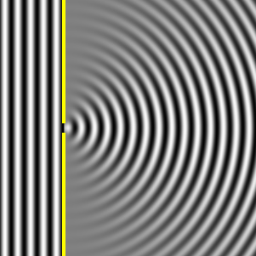
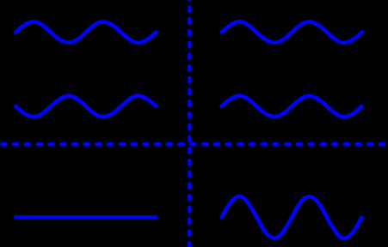
در این آزمایش، دو ویژگی موج ها بروز می یابد:
*اگر یک موج به یک شکاف برسد، خم می شود. این پدیده، پراش نام دارد. اندازه ی شکاف باید قابل مقایسه با طول موج باشد تا پراش رخ دهد.
*وقتی دو موج به سمت یکدیگر می آیند، با هم برخورد نمی کنند، بلکه بسته به ارتفاع هر یک، درهم فرو رفته و یکدیگر را تخریب یا تقویت می کنند. این پدیده تداخل نامیده می شود. زمانیکه دو موج با جابه جایی های مخالف به هم می رسند، یکدیگر را خنثی می کنند. به پدیده ای که امواج تداخل کننده، یکدیگر را تضعیف کنند، تداخل مخرب می گوییم. در مقابل، تداخل سازنده وجود دارد که در آن امواج یکدیگر را تقویت می کنند.

Slide 5
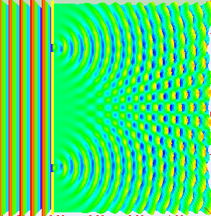
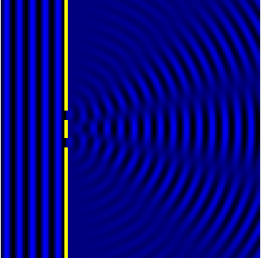
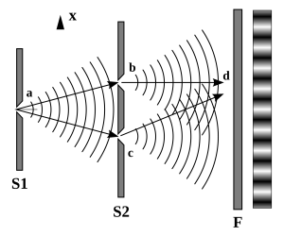

جزییات آزمایش یانگ : در این آزمایش، از دو شکافی که بسیار به هم نزدیک هستند، استفاده می شود. امواج نور از هر دو شکاف عبور کرده و به خاطر پراش در پشت فضای شکاف، پخش می شوند. به علت فاصله ی اندک بین دو شکاف، موج شکاف اول به موج شکاف دوم می رسد و تداخل رخ می دهد. اگر در مقابل امواجی که تداخل کرده اند، صفحه ای را قرار دهیم، الگوی خاصی روی آن ساخته می شود که الگوی تداخلی نام دارد. این الگو مجموعه ای از نوارهای تیره و روشن است. نوارهای روشن مربوط به تداخل سازنده ی امواج نوری (امواج یکدیگر را تقویت کرده و بنابراین شدت نور در این مکان ها افزایش می یابد) و نوارهای تیره مربوط به تداخل مخرب هستند (امواج یکدیگر را تضعیف کرده و بنابراین شدت نور کاهش می یابد). الگوی تداخلی نشان می دهد که بین دو شکاف، تداخل سازنده رخ می دهد و درست پشت شکاف ها، تداخل مخرب اتفاق می افتد.

Slide 6
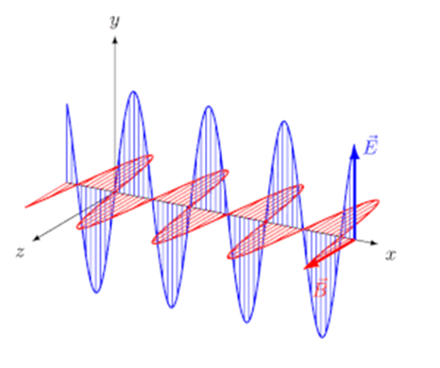
از این آزمایش، یک نتیجه ی بسیار مهم بدست می آید: اگر نور ویژگی های موجی نداشت، هیچگاه الگوی تداخلی ایجاد نمی شد. در واقع از آزمایش ساده ی یانگ، یک مفهوم بسیار پیچیده اثبات می شود: تابش الکترومغناطیس(نور) دارای ماهیت موجی است. نسخه ی اصلی این آزمایش به مکانیک کوانتومی ارتباطی ندارد، اما با اعمال تغییراتی می توان برخی از پدیده های عجیب جهان میکروسکوپی را به کمک آن اثبات کرد.

Slide 7
ماهیت ذره ای نور
تابش جسم سیاه
در فیزیک، جسم سیاه جسم ایده‌آلی است که همهٔ نوری را که در همهٔ بسامدها و از همهٔ زوایه‌ها، از هر کجا و با هر شدتی که به آن می‌تابد، جذب می‌کند؛ هیچ تابش الکترومغناطیسی از جسم سیاه بازنمی‌تابد یا نمی‌گذرد، و به همین دلیل جسم هنگامی که سرد است سیاه دیده می‌شود. یک جسم سیاه در تعادل گرمایی (دمای ثابت)، پرتوهای الکترومغناطیسی تابش می‌کند که به آن تابش جسم سیاه گویند. طیف حاصل از تابش، مستقل از جنس و شکل جسم است و تنها به دمای آن بستگی دارد.
طیف جسم سیاه: هرکدام از خط‌های رنگی (که نمایندهٔ دماهای گوناگون هستند) نشان می‌دهند که در طول موج‌های گوناگون شدت تابش چه قدر است. با کم شدن دما، قلهٔ تابش جسم سیاه به سمت شدت‌های کمتر و طول موج‌های بزرگترمی‌رود.
یک جسم توخالی، یا یک چاردیواری که تنها سوراخ کوچکی برای ورود یا خروج تابش نور دارد، تقریب خوبی برای یک جسم سیاه ایده‌آل است. هر تابشی که از این سوراخ وارد حفره شود، بی‌نهایت بار به همه سو بازمی‌تابد. این بازتابش‌های پی‌درپی بر دیواره‌های داخلی جسم سرانجام سبب جذب شدن آن می‌شود. به همین دلیل، اگر از سوراخ به درون جسم بنگریم آن را سیاه خواهیم دید.
اگر جسم سیاه داغ شود، از خود موج الکترومغناطیسی می‌تاباند. طیف این تابش (یعنی شدت نسبی طول موجهای گوناگون در این تابش) مستقل از جسم سیاه است و فقط به دمای آن بستگی دارد. بررسی دقیق طیف جسم سیاه در آغاز سدهٔ بیستم میلادی از سوی پلانک یکی از نخستین انگیزه‌های ارائه نظریهٔ مکانیک کوانتومی بود.

Slide 8
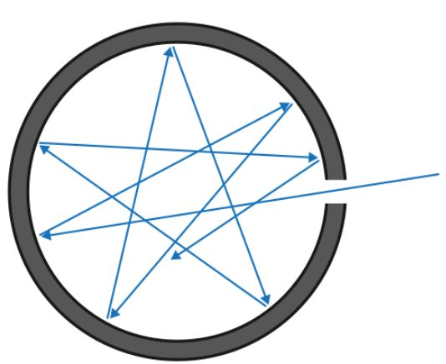
جسم سیاه چیست؟
جسم سیاه عبارت است از یک جسم ایده‌آل فیزیکی که تمامی تابش الکترومغناطیسی برخوردی را در هر فرکانس یا زاویه‌ای جذب می‌کند. به طور دقیق‌تر نور و انرژی دریافتی را نه بازتاب کرده و نه از خود عبور می‌دهد.
مدلی از جسم سیاه که زیاد استفاده می‌شود، حفره‌ای با یک شکاف ورودی است. شکل زیر را در نظر بگیرید.
همان‌طور که می‌بینید پرتو نور از طریق سوراخ به حفره وارد شده و احتمال خارج شدن آن بسیار اندک است. در این صورت کل انرژی پرتو ورودی جذب حفره می‌شود. انرژی دریافت شده توسط جسم سیاه، منجر به داغ شدن آن می‌شود. این افزایش سطح انرژی جسم سیاه منجر به تابش انرژی از آن می‌شود. به این پدیده تابش جسم سیاه گفته می‌شود.
این‌که فرکانس انرژی تابش شده از جسم سیاه چقدر باشد تنها وابسته به دمای آن است. توجه داشته باشید جسمی وجود ندارد که دقیقا مشابه با جسم سیاه باشد. با این حال اجسامی همچون ستارگان رفتاری تقریبا مشابه با جسم سیاه دارند.

Slide 9
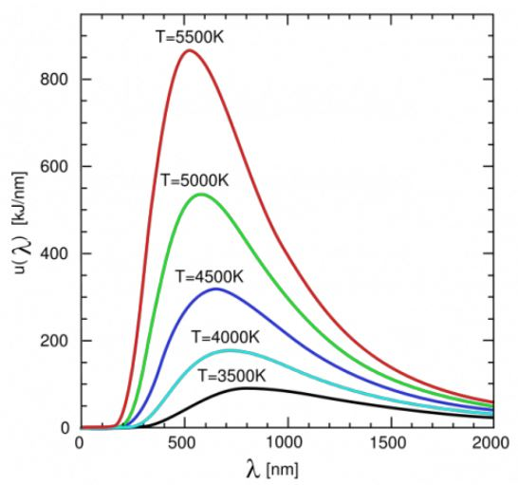
یک جسم سیاه پس از داغ شدن، انرژی را در طیفی از امواج الکترومغناطیسی تابش می‌کند. این امواج از سه ویژگی زیر برخوردار هستند:
1)یک جسم سیاه داغتر، نوررا در تمامی طیف‌های الکترومغناطیسی ساطع می‌کند.
2)شدت تابش صورت گرفته از جسم سیاه به صورت پیوسته بوده و در یک طول موج خاص بیشترین مقدار را دارد. بیشترین مقدارشدت تابش جسم سیاه برای اجسام داغ‌تر در طول‌ موج‌های کوچکتر اتفاق می‌افتد. در شکل زیر توان تابشی یک جسم سیاه در طیف‌های مختلف نشان داده شده است. همان‌طور که می‌بینید با افزایش دمای جسم، بیشترین شدت تابش به سمت طول‌ موج‌های کمتر نزدیک می‌شود.
3( طول موج نور ساطع شده فقط به دمای جسم بستگی داشت و مستقل از جنس ماده بود

Slide 10
Color of a black body from 800 K to 12200 K. This range of colors approximates the range of colors of stars of different temperatures, as seen or photographed in the night sky

Slide 11


Slide 12
This blacksmith's colourchart stops at the melting temperature of steel

Slide 13
پلانک فرض کرد که می توان معادله حرکت نوررا برای مجموعه‌ای از نوسانگرهای هماهنگ در همه بسامدهای ممکن در نظر گرفت. او می‌خواست با این فرض معادله‌ای برای طیف تابش جسم سیاه به دست بیاورد. در این بین برای بدست آوردن جواب یکتا فرض کرد که انرژی هر N نوسانگر هماهنگ به‌جای پذیرش مقادیر پیوسته، تنها مقادیر گسسته‌ای را اختیار می‌کند. او نشان داد که برای اینکه بتوان از این روش قانون جابجایی وین را بدست آورد، لازم است که این واحدهای کوچک انرژی با بسامد نوسانگرهای هماهنگ متناسب باشد. این رابطه امروزه به نام رابطه پلانک شناخته می‌شود.
E= hv ,
در این فرمول h را ثابت پلانک می‌نامیم. ثابت پلانک، یک ثابت طبیعی در فیزیک است که بیان کننده اندازه کوچک‌ترین واحد انتقال انرژی و از مفاهیم اساسی در مکانیک کوانتومی است. این ثابت به اسم ماکس پلانک فیزیکدان آلمانی نامیده شده است که در سال ۱۹۰۰ میلادی آن را کشف کرد.

Slide 14

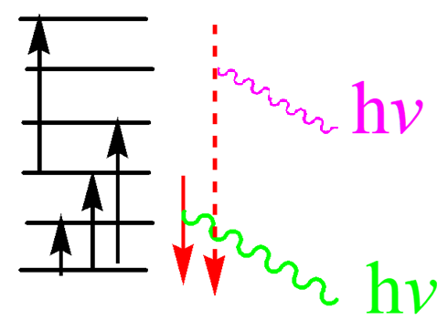

Slide 16
نتیجه:
انرژی نوسانگرهای تشکیل دهنده جسم سیاه کوانتیده است.
انرژی نورساطع شده از جسم سیاه کوانتیده است.

Slide 17
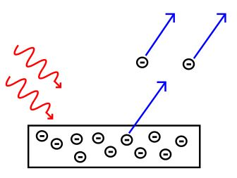
اثر فوتوالکتریک چیست؟
زمانی که نوری روی سطحی فلزی تابیده شود،‌ انرژی الکترون‌ها افزایش یافته و از سطح فلز جدا می‌شوند. به این پدیده، اثر فوتوالکتریک و به الکترون‌هایی که از سطح فلز جدا می‌شوند، فوتوالکترون می‌گویند. فوتوالکترون‌ها از نظر خواص فیزیکی و رفتار، تفاوتی با بقیه الکترون‌ها ندارند. پیشوند فوتو، بر این نکته تاکید می‌کند که جدا شدن الکترون‌ها از سطح در نتیجه تابش نور است. در شکل زیر شماتیک مفهوم بیان شده نشان داده شده است.
فرض موجی بودن نور
در قرن نوزدهم میلادی، فیزیکدانان به‌منظور توضیح اثر فوتوالکتریک، نور را به‌ صورت نواسانات میدان الکتریکی تصور می‌کردند که با تابش روی سطح، الکترون‌ها را داغ کرده و آن‌ها را از سطح جدا می‌کند. این توضیح مبتنی بر این فرض بود که نور فقط یک موج است که در فضای خلاء‌ منتشر می‌شود.
دانشمندان هم‌چنین معتقد بودند که انرژی موج نوری به میزان درخشندگی (شدت) آن وابسته است. آن‌ها هم‌چنین این‌طور فکر می‌کردند که میزان درخشندگی نور(شدت) نیز با افزایش دامنه این موج، زیاد می‌شود. در نتیجه به‌منظور اعتبارسنجی این فرضیات، آزمایشاتی را انجام دادند که هدف از انجام آن‌ها اندازه‌گیری تغییرات میزان الکترون‌های جدا شده و انرژی جنبشی آن‌ها بر حسب فرکانس و دامنه موج ورودی بود.

Slide 18

با توجه به توصیفات کلاسیک ارائه شده از نور تا آن زمان، دانشمندان، انتظار داشتند، آزمایشات نتایج زیر را نشان دهند:
*انرژی جنبشی ذرات الکترون با افزایش دامنه نور ورودی بایستی افزایش یابد.
*تعداد الکترون‌های جدا شده با افزایش فرکانس نور نیز بایستی افزایش یابد.
شکست نتایج
پس از انجام آزمایشات، جهت بررسی تاثیر دامنه و فرکانس نور ورودی، نتایج زیر مشاهده شد:
انرژی جنبشی الکترون‌ها با افزایش فرکانس نور ورودی،‌ افزایش یافت.
جریان الکتریکی در نتیجه افزایش فرکانس نور، ثابت ماند.
جریان الکتریکی در نتیجه افزایش دامنه نور وروی به سطح، زیاد شد.
انرژی جنبشی فوتوالکترون‌ها در نتیجه افزایش دامنه نوسانات ثابت ماند.
در حقیقت نتایج بالا به کلی عکس پیش‌ بینی‌ها را نشان می‌داد. به‌نظر می‌رسید جهت توضیح آزمایشات انجام شده، نیاز است تا مدل جدیدی انتخاب شود.
این مدل توسط آلبرت انیشتین پیشنهاد شد. او نور را به‌صورت ذراتی گسسته از انرژی الکترومغناطیسی فرض کرد که امروزه آن را فوتون می‌نامند.
انرژی یک فوتون را می‌توان با استفاده از قانون پلانک که محاسبه کرد:

Slide 19
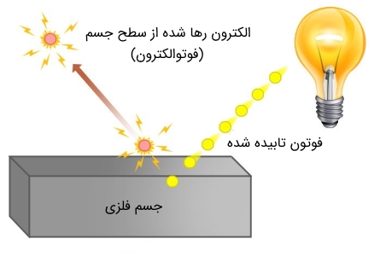
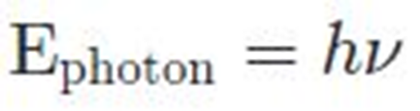
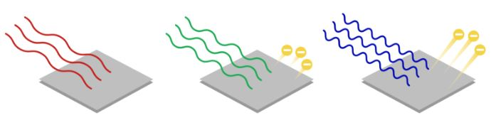
انرژی نور در بسته‌هایی به نام فوتون نهفته است. انرژی فوتون طبق رابطه انرژی پلانک وابسته به طول موج است.
فرکانس نور و فرکانس آستانه ( )
ما می‌توانیم نور برخوردی به سطح را به صورت جریانی از فوتون‌ها در نظر بگیریم، به نحوی که انرژی آن‌ها متناسب با فرکانس نور برخوردی باشد. هنگامی که یک فوتون به یک سطح فلزی برخورد می‌کند، انرژی فوتون توسط الکترون‌های سطح جذب می‌شود. تصویر ارائه شده در پایین، انرژی جنبشی الکترون‌های آزاد شده را بر حسب فرکانس نور ورودی نشان می‌دهد.
توجه داشته باشید که در تصویر بالا بیشترین فرکانس را نور آبی و کم‌ترین فرکانس را نور قرمز دارد. دانشمندان در آزمایشاتی که انجام دادند، مشاهده کردند که فارغ از دامنه نور ورودی به سطح‌، اگر فرکانس نور از عدد معینی (
(کم‌تر باشد، دیگر الکترونی از سطح جدا نخواهد شد. را فرکانس آستانه می‌نامند.

Slide 20
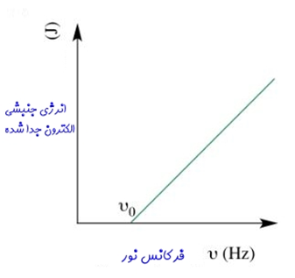
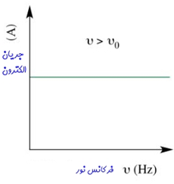
علاوه بر این، انرژی جنبشی فوتو‌الکترون‌ها متناسب با فرکانس نور است. نمودارهای زیر رابطه بین فرکانس نور برخوردی به سطح و انرژی جنبشی الکترون‌های آزاد شده را نشان می‌دهد. از آنجایی که دامنه نور با افزایش فرکانس آن، ثابت نگه داشته شده، در نتیجه تعداد فوتون‌های جذب شده توسط سطح نیز ثابت می‌ماند. بنابراین تعداد الکترون‌هایی که از سطح جدا می‌شوند نیز ثابت خواهند ماند [این تعداد معادل با جریان الکتریکی است]. در شکل زیر ارتباط بین جریان الکترون‌های جدا شده و فرکانس نور ورودی به سطح نشان داده شده است
a
‎ b

Slide 21




رابطه بین فرکانس ورودی به سطح و انرژی فوتوالکترون‌های جدا شده را می‌توان با استفاده از قانون پایستگی انرژی توضیح داد. در حقیقت انرژی فوتون ورودی (Ephoton) ) برابر با حاصل جمع انرژی جنبشی الکترونِ جدا شده (KEelectron) ) و انرژی مورد نیاز جهت جداسازی الکترون‌ از سطح است. به انرژی مورد نیاز جهت جداسازی الکترون از سطح یک فلز،‌ «تابع کار سطح» گفته می‌شود. این کمیت را با نماد Φ نشان می‌دهند. بنابراین رابطه زیر بین انرژی ورودی به سطح و انرژی الکترون‌های جدا شده از آن وجود دارد.
همانند مقدار ( ) ، مقدار Φ نیز وابسته به نوع فلز است. در نتیجه مقدار انرژی فوتون بر حسب فرکانس نور را می‌توان با استفاده از قانون پلانک،‌ به شکل زیر بیان کرد:
در نتیجه انرژی جنبشی فتوالکترون را می‌توان با استفاده از رابطه روبه روبدست آورد:
می‌توان دید که برای مقادیر بیشتر از تابع کار، انرژی جنبشی یک فوتوالکترون به‌صورت خطی با افزایش فرکانس نور ورودی ( ) ، افزایش می‌یابد؛ هم‌چنین با استفاده از رابطه بالا می‌توان سرعت فوتوالکترون جدا شده (v) ) را بدست آورد. در حقیقت این سرعت با استفاده از رابطه کلاسیک انرژی جنبشی، به‌صورت زیر بدست می‌آید.

Slide 22
نتیجه آزمایش فوتوالکتریک : نور ماهیت ذره ای نیز دارد

Slide 23
نور ماهیت دوگانه "موجی – ذره ای " دارد

Slide 24
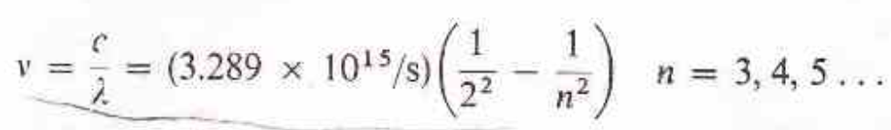

پدیده های جذب و نشر اتمی:
-طیف اتم هیدروژن
* معادله بالمر
طول موج‌های سری بالمر ابتدا توسط یوهان بالمر و در سال ۱۸۸۵ و کاملاً نظری محاسبه شد. خطوط این سری در مورد هیدروژن در ناحیه مرئی و فرابنفش قرار می‌گیرد. خطوط مرئی طیف هیدروژن که در سری بالمر قرار دارند. چهار خط از خطوط بالمر در محدوده فرابنفش قرار می‌گیرند و قابل دیدن نیستند.

Slide 25
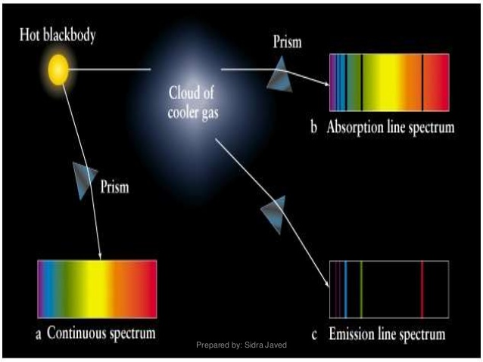

Slide 26
در مورد ماهیت ماده چطور؟؟؟؟

Slide 27
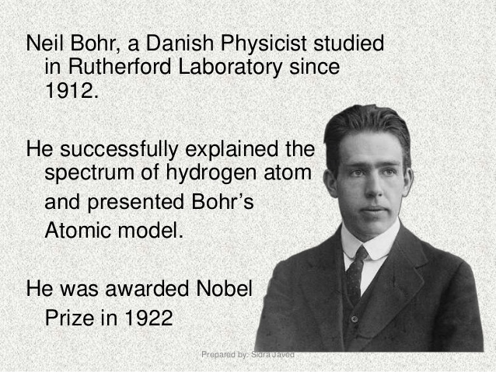

Slide 28
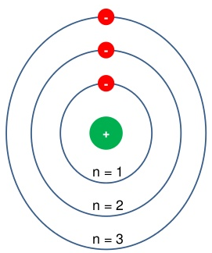
مدل بور
فرضیه اول
*الکترون ها در یک مسیر ثابت دایره ای شکل همانند حرکت ماه به دور زمین در حال حرکت است. این حرکت تابع قوانین مکانیک کلاسیک است.
فرضیه دوم :
بجای تعداد بینهایت مداری که در مکانیک کلاسیک امکان پذیر است، برای الکترون تنها این امکان وجود دارد که در مداری حرکت کند که گشتاور زاویه ای الکترون مضرب صحیحی از h/2π باشد یعنی
n= 1, 2, 3, … mvr = n(h/2π );
فرضیه سوم:
مقدار انرژی در این مسیرها(مدارها) ثابت است. تا زمانی که الکترون در مسیر(مدار) خودش گردش میکند انرژی تابش نمیکند

Slide 29
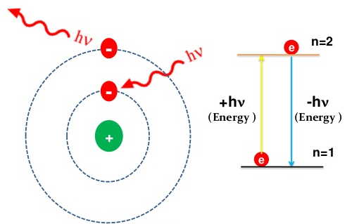
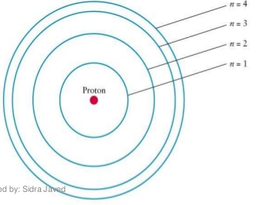
هرگاه الکترون از مدار بالاتر (برانگیخته) به مدار یا تراز پائین تر فرو افتد مقدار انرژی معینی از اتم تابش می کند که معمولا این اختلاف انرژی اتم بین دو حالت برانگیخته و پایه به صورت انرژی نوری( کوانتوم نور) ساطع می شود.

Slide 30
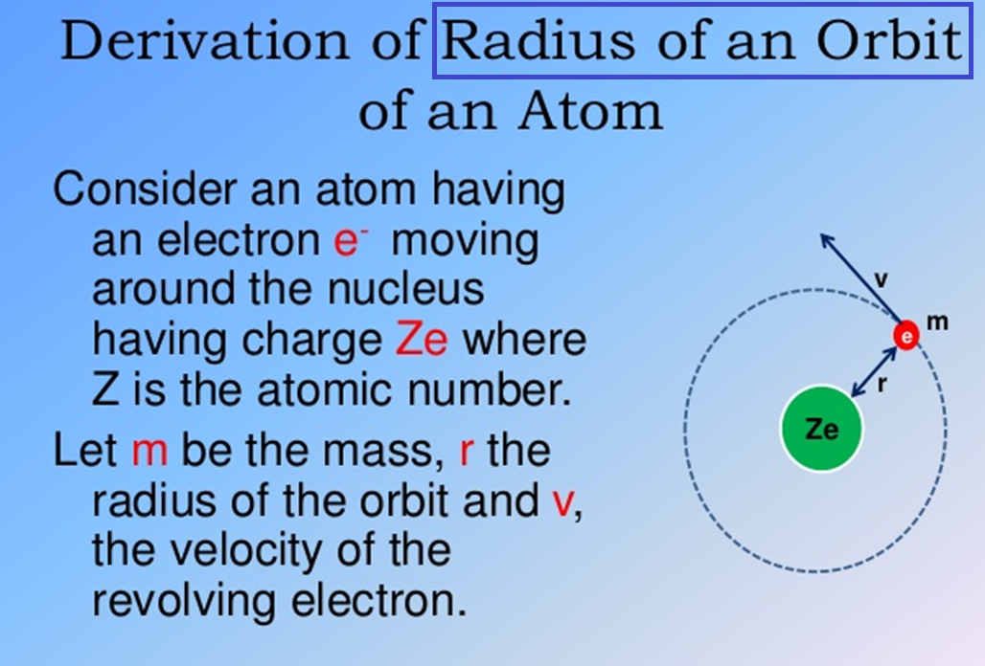

Slide 31
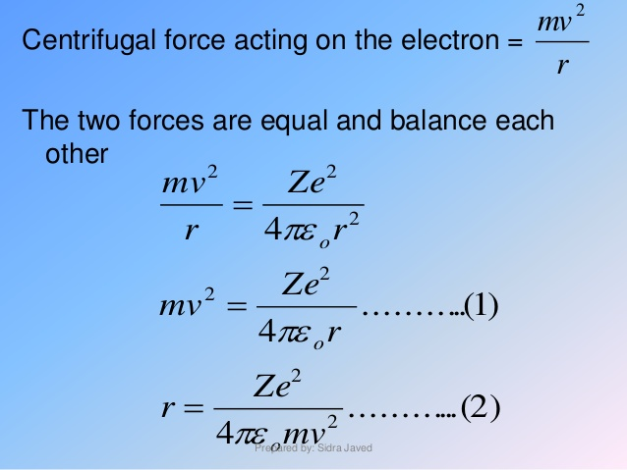
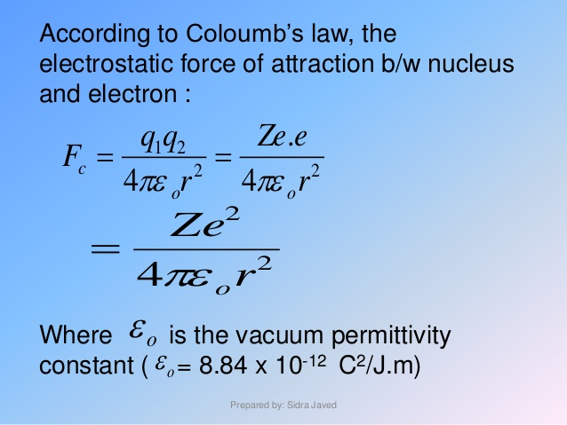
نیروی جاذبه الکترواستاتیکی هسته و الکترون عبارتست از:

Slide 32
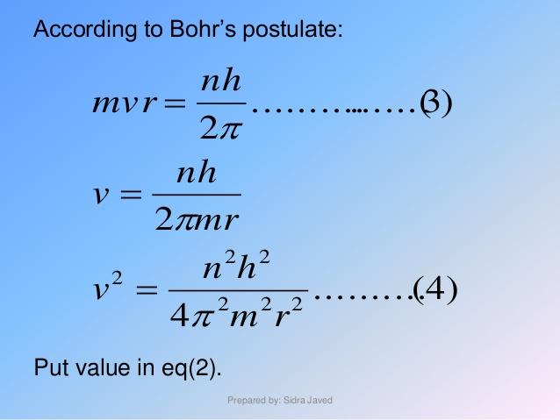
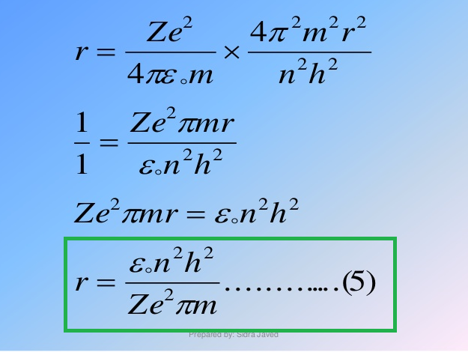

Slide 33
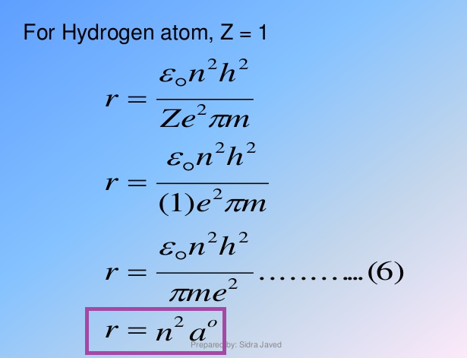
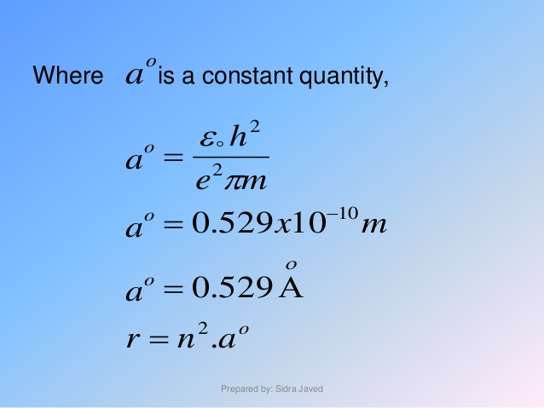

Slide 34
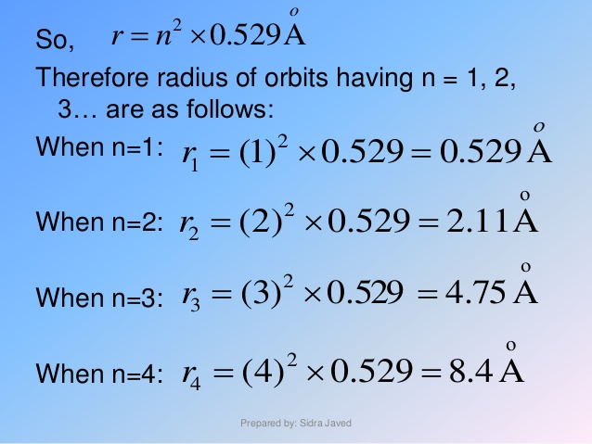

Slide 35
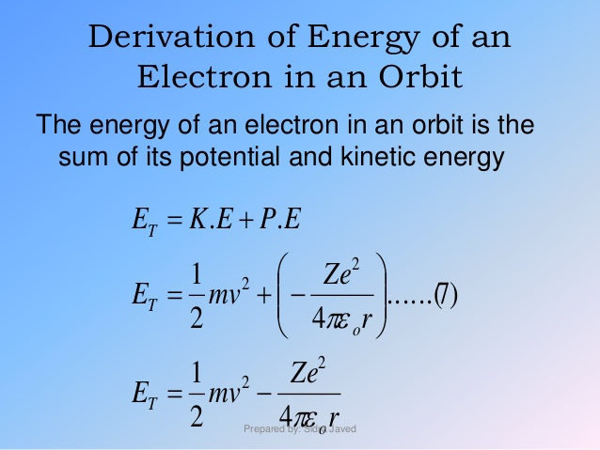
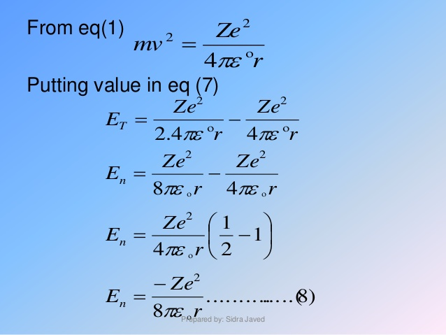
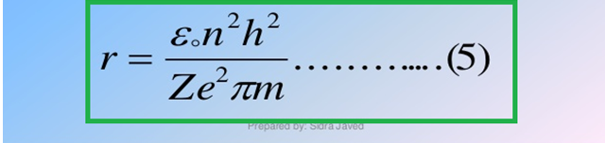

Slide 36
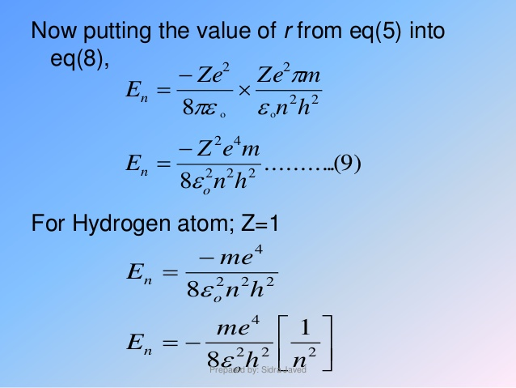
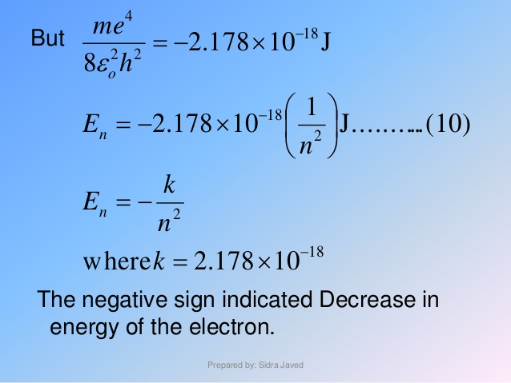

Slide 37
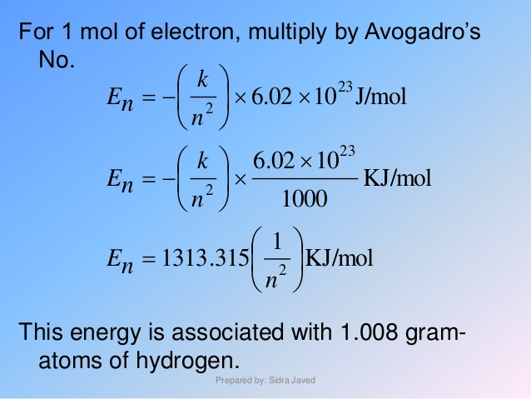
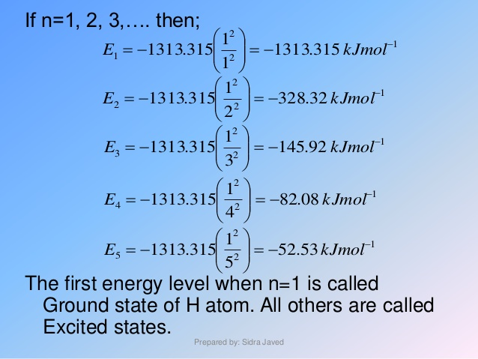

Slide 38
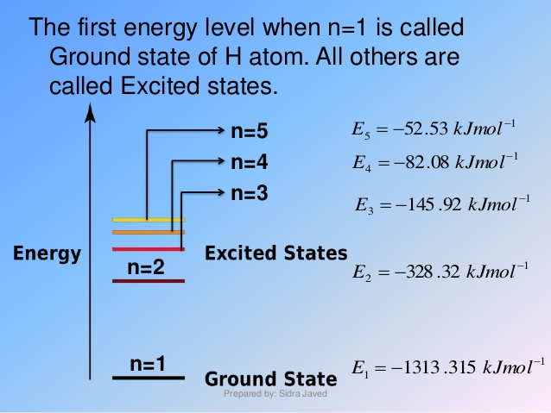

Slide 39
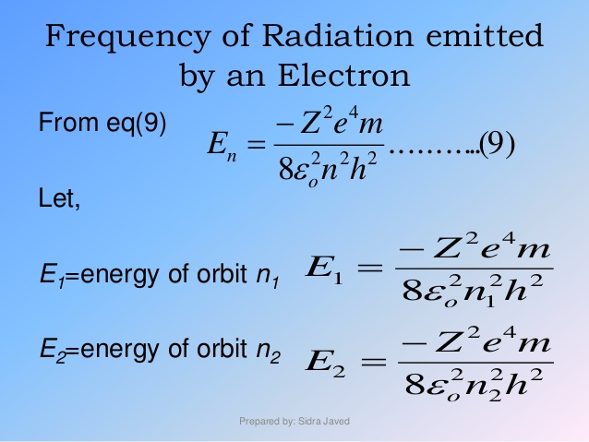
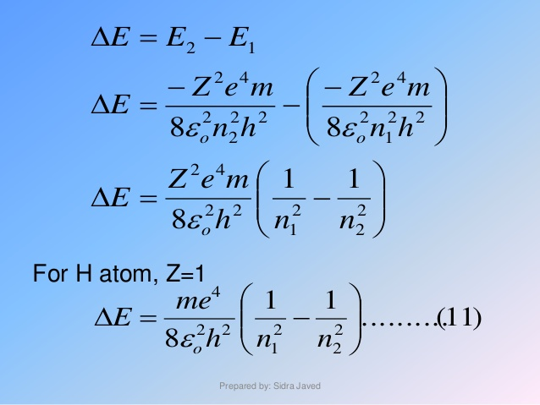

Slide 40
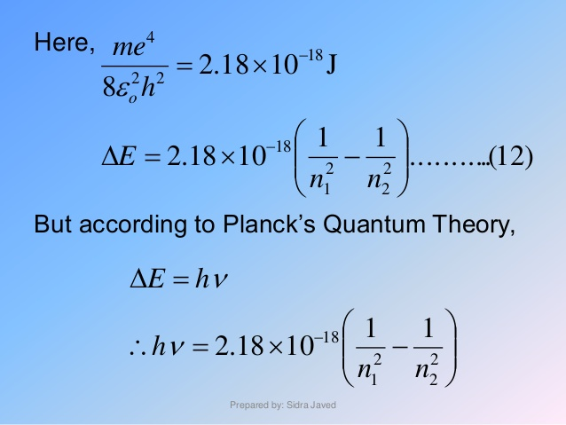
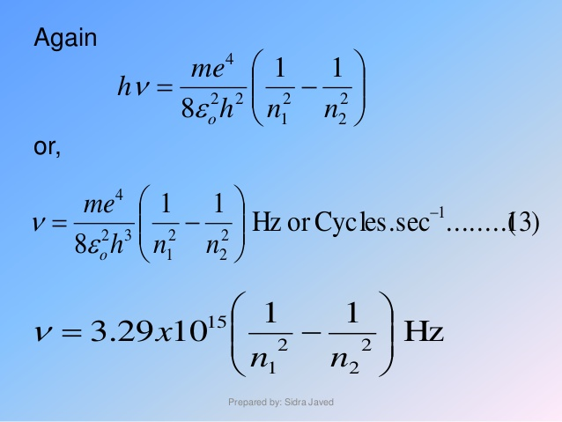

Slide 41
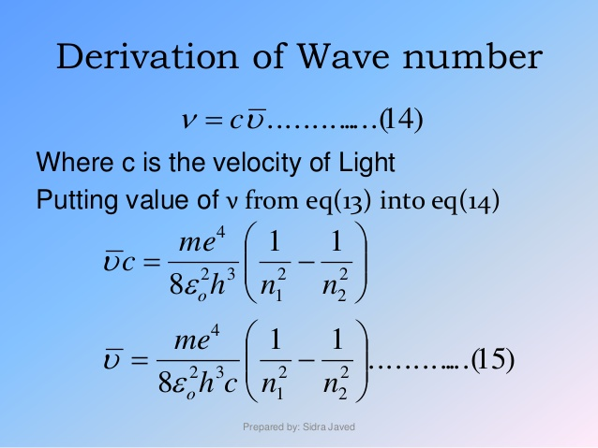
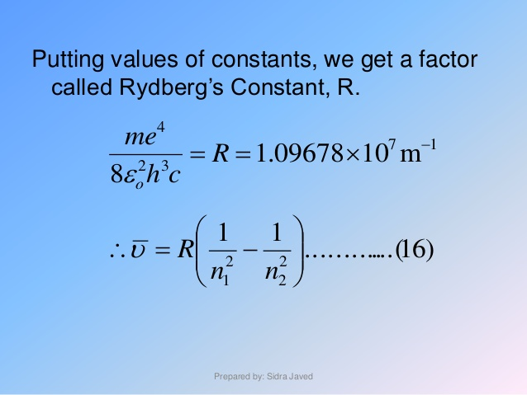


Slide 42
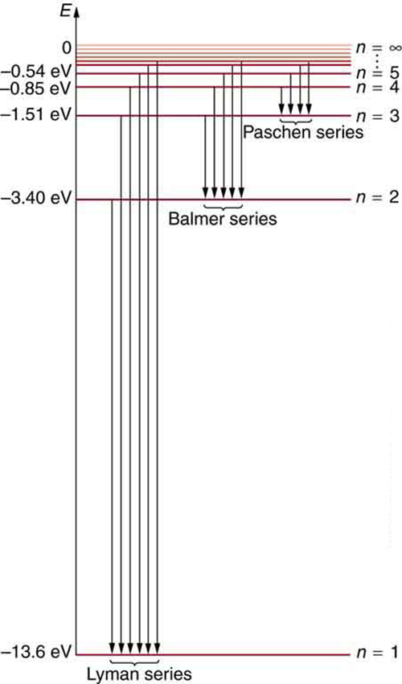
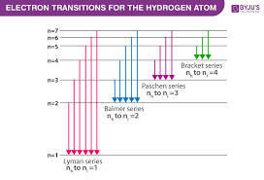

Slide 43
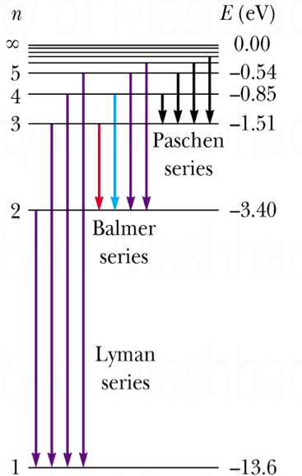

Slide 44
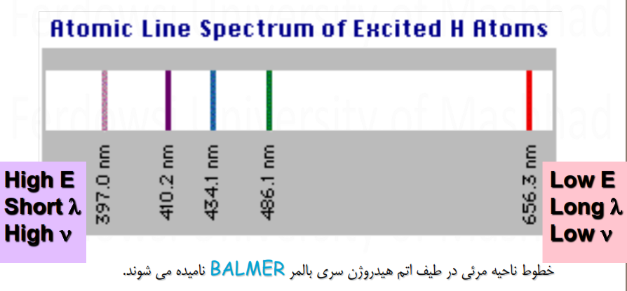

Slide 45
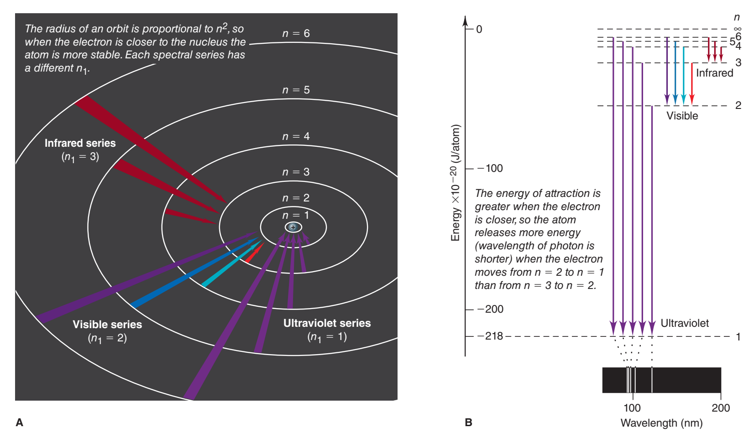

Slide 46
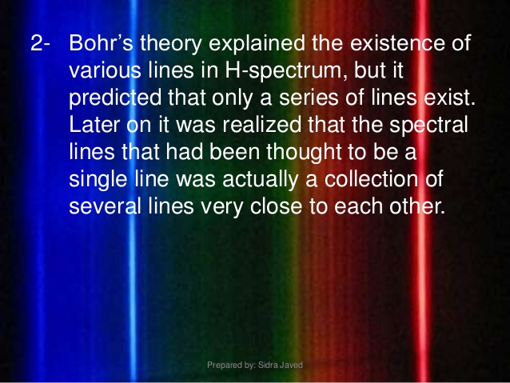
نواقص نظریه بور:
نظریه بور توانست طیف ناحیه مرئی اتم هیدروژن را توجیه کند و علاوه برآن پیش بینی کرد که برای اتم هیدروژن بایستی سریهای دیگری هم وجود داشته باشد که انرژی و فرکانس آن ها از سری بالمر بزرگتر و کوچکتر باشد.
1) با این وجود با بررسی دقیقتر طیف اتم هیدروژن توسط دانشمندان مشخص شد که برخی از خطوط طیف اتم هیدروژن شامل چند خط نزدیم بهم هستند و نظریه بورنمی توانست توجیهی برای آنها ارائه دهد.

Slide 47
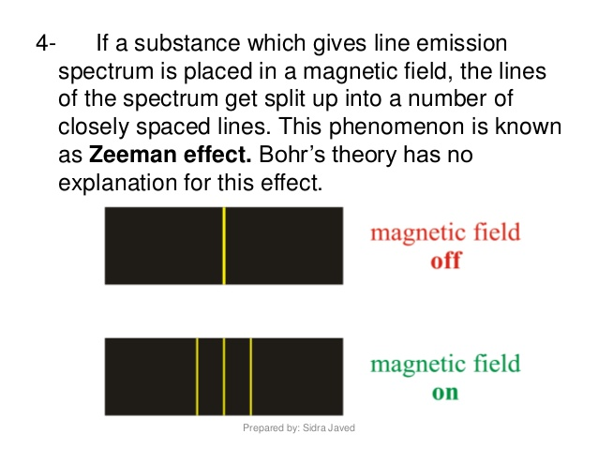
2) وقتی طیف اتم هیدروژن در میدان مغناطیسی مورد بررسی قرار گیرد برخی از خطوط طیفی بازهم به چند خط طیفی نزدیک بهم تبدیل می شود( اثر زیمان). همین وضعیت برای طیف اتم هیدروژن در میدان الکتریکی هم دیده می شود(اثر استارک). نظریه بور برای اینها هم توجیهی ندارد

Slide 48

3) نظریه بور طیف اتم هیدروژن و یونهای هیدروژن مانند( He⁺, Li²⁺ ) را توجیه کرد اما برای اتم های چند الکترونی کارایی نداشت.

Slide 49
تمرین:
بنظر شما سرعت الکترون در مدار اول(بور) بیشتر است یا در مدار سوم؟ چه نسبتی بین سرعت الکترون در این دو مدار وجود دارد؟
mv₁r₁= 1h/2π , mv₁r₁= h/2π (1)
mv₃r₃= 3h/2π r₃= 9r₁
mv₃(9r₁) = 3h/2π (2)
از تقسیم دومعادله 1 و 2 بر همدیگرخواهیم داشت:
(mv₁r₁)/(9mv₃ r₁)= 1/3
v₁= 3v₃
v_{n =} v_{1 /n}

Slide 50


Slide 51
سئوال:
ثابت کنید که برای اتم هیدروژن V₁= 4V₄ می باشد.
انرژی یونش یونهای He⁺, Li²⁺ را بدست آورید.
بین فرکانس یا طول موج اتم هیدروژن و الف) یون He⁺ ب) یون Li²⁺ چه رابطه ای وجود دارد؟

Slide 52
اصل عدم قطعیت هایزنبرگ
در فیزیک کوانتومی، اصل عدم قطعیت هایزنبرگ، اظهار می‌دارد که جفت‌های مشخصی از خواص فیزیکی، مانند مکان و تکانه ( اندازه حرکت)، نمی‌تواند با دقتی دلخواه معلوم گردد. به عبارت دیگر، افزایش دقت در کمیت یکی از آن خواص مترادف با کاهش دقت در کمیت خاصیت دیگر است. بنا بر دیدگاه هایزنبرگ، غیرممکن است که همزمان سرعت و مکان الکترون یا هر ذرهٔ دیگری به کوچکی الکترون با دقت یا قطعیت دلخواه معین شود.
∆x. ∆P≥ h/4π ; ∆x. ∆(mv)≥ h/4π

Slide 53
اصل عدم قطعیت هایزنبرگ یکی از نتایج مهم مکانیک کوانتومی است که بیان می‌کند نمی‌توان به طور همزمان و دقیق همه‌ کمیت‌های یک الکترون را اندازه‌گیری کرد. در حقیقت شما نمی‌توانید به طور همزمان و به شکلی دقیق، موقعیت و تکانه یک الکترون را اندازه‌گیری کنید. این اصل بیان می‌کند که رابطه‌ای بنیادی میان اندازه‌گیری کمیت‌های یک الکترون وجود دارد. برای نمونه هرچه دقت اندازه‌گیری در موقعیت یک ذره بیشتر باشد، دقت اندازه‌گیریِ تکانه یا مومنتوم کمتر خواهد بود. عدم قطعیت هایزنبرگ مفهومی را بیان می‌کند که مکانیک نیوتونی قادر به توجیه آن نیست. فیزیک نیوتونی حدی را برای دقت در اندازه‌گیری کمیت‌های فیزیکی یک جسم در نظر نمی‌گیرد. این در حالی است که هایزنبرگ معتقد بود مشخصه‌های یک ذره را می‌توان تا حد مشخصی از دقت اندازه‌گیری کرد. این حد باعث می‌شود همواره اطلاعات ما در مورد یک ذره در حد مشخصی باقی بماند. برای نمونه اگر شخصی مکان یک ذره را با دقت بالایی اندازه‌ بگیرد، قطعا سرعت آن در فرآیند اندازه‌گیری تحت تاثیر قرار گرفته و دقت اندازه‌گیری آن پایین خواهد آمد. این قانون را می‌توان در مورد انرژی و زمان نیز عنوان کرد. در حقیقت اگر بخواهیم به طور کمی‌تر بیان کنیم، می‌توان گفت بیشترین دقت اندازه گیری تکانه و موقعیت الکترون مطابق با نامساوی زیر توصیف می‌شود.
∆x. ∆P≥ h/4π ; ∆x. ∆(mv)≥ h/4π

Slide 54
سرعت یک الکترون (m=9.1 × 10⁻²⁸g ) و یک گلوله( m=50g ) با عدم قطعیت یکسان 0.01% ، برابر 300m/s اندازه گیری شده است.اگر مکان و سرعت در یک آزمایش بطور همزمان اندازه گیری شود، مکان هریک از آنها را با چه دقتی می توان مشخص کرد؟
الف) برای الکترون
P= mv = 9.1× 10⁻³¹ Kg × 300 m/s = 2.7 × 10⁻²⁸Kgm/s
∆P = 10⁻⁴ × 2.7 × 10⁻²⁸Kgm/s =2.7 × 10⁻³²Kgm/s
∆x ≥ h/ (4π × ∆P) = 6.6 ×10⁻³⁴j.s/(4 × 3.14 × 2.7 × 10⁻³²Kgm/s)= 0.2 cm
ب) برای گلوله
P= mv = 0.05 Kg × 300 m/s = 15Kgm/s
∆P= 10⁻⁴ × 15 Kg m/s= 1.5 10⁻³ Kgm/s
∆x ≥ h/ (4π × ∆P) = 6.6 10⁻³⁴j.s/(4 × 3.14 × 1.5 × 10⁻³Kgm/s)= 3×10⁻³² m

Slide 55
∆ x. ∆P≥ h/4π
∆P≥ h/4π(∆ x )
∆ x. ≥ h/4π(∆P)

Slide 56
نتیجه:
تا زمانی که الکترون را بصورت ذره در نظر بگیریم بهیج وجه نمی توانیم وضعیت حرکتی آن را بطور دقیق بدست آوریم

Slide 57
طول موج دوبروی
در سال ۱۹۲۴ لویی دوبروی بیان کرد که نه تنها نور بلکه تمام مواد دارای خاصیت موجی نیز هستند. وی رابطه طول موج (λ) ) و تکانه (P) را به صورت زیر بیان کرد:
سه سال بعد جرج تامسون، کلینتون دیویسون و لستر گرمر با انجام آزمایشهایی پراش الکترونها را مشاهده کردند و صحت این فرمول برای الکترونها تأیید شد. دوبروی به خاطر این فرضیه در سال ۱۹۲۹ و تامسون و دیویسون به خاطر آزمایشهایشان به طور مشترک در سال ۱۹۳۷ موفق به دریافت جایزه نوبل فیزیک شدند.

Slide 58
امواج مادی
پس از آنکه با آزمایش یانگ و اثر فوتو الکتریک، ماهیت عجیب و دوگانه ی (ذره-موج) نور ثابت شد، در سال ۱۹۲۴، یک فیزیکدان جوان فرانسوی بنام لویی دوبروی، ایده ی بسیار جسورانه تری را مطرح کرد. او بیان کرد که این ماهیت دوگانه تنها به نور محدود نمی شود، بلکه هر ماده ای را می توان به صورت یک موج در نظر گرفت. البته همانطور که در تاریخ علم، ایده های جسورانه همیشه در ابتدا با مخالفت شدید مواجه می شدند، این ایده ی انقلابی هم در ابتدا پذیرفته نشد. اما در نهایت معلوم شد که دوبروی درست گفته و وجود این موج مادی را می توان با کمک آزمایش یانگ ثابت کرد. تمام جزییات مانند آزمایش اصلی یانگ بود، اما این بار به جای تابش الکترومغناطیس (فوتون) از الکترون استفاده شد و جالب اینکه باز هم همان الگوهای تداخلی ایجاد شد! در نتیجه ثابت شد که ذرات (در اینجا الکترون) هم دارای ماهیت موجی هستند. ارتباط بین اندازه حرکت یک شی و طول موج آن، با معادله ی زیر بیان می شود
طبق معادله ی بالا، با افزایش اندازه حرکت شی، طول موج ماده، کاهش می یابد. به عبارت دیگر اشیای بزرگتر، طول موج کمتری دارند و به همین دلیل است که ما خاصیت موجی اشیای ماکروسکوپی را نمی بینیم. بنابراین در مکانیک کوانتوم، موج و ماده دو روی یک سکه هستند! گاهی ماهیت موجی و گاهی ماهیت ذره ای پدیدار می شود و این یکی از اصول عجیب و اساسی مکانیک کوانتوم است!

Slide 59


Slide 60


Slide 61


Slide 62


Slide 63


Slide 64

معادله شرودینگر
شرودینگر نیز با در نظر گرفتن خاصیت موجی ماده(الکترون) معادله موجی نوشت که از حل آن توانست انرژی ذره و تابع احتمال آن را محاسبه کند

Slide 65
حل معادله شرودینگر
برای ذره در جعبه

Slide 66
Particle in a Box
ذره در جعبه

Slide 67
بهترین راه برای درک معادله شرودینگر حل آن برای پتانسیل های مختلف است.
ساده ترین این نیروها مربوط به سلول ذره (ذره ای در جعبه) است.

Slide 68
Particle in a Box
ذره ای را در نظر بگیرید که در امتداد محور x بین نقاط x = 0 و x = L قرار دارد
درون جعبه آن ذره آزاد است اما در لبه ها نیروهای قوی ای را تجربه می کند که آن رامحصور نگه داشته است
مثل یک توپ بین 2 دیوار غیرقابل نفوذ.
V: potential containing the particle
E: total energy of the particle
. E<U
V
E
0
L

Slide 69
Particle in a Box
V
در داخل چاه ذره "آزاد" است.
دلیل این است که درون چاه V(x) (انرژی پتانسیل ذره) صفر است
با افزایش V(x) تا بی نهایت ، کاهش طول به سمت صفر، ما یک چاه مربع ایده آل نامتناهی را داریم.
E: total energy of the particle
V: potential containing the particle.
The Pd of the walls. E<U
E
0
L

Slide 70



Infinite square potential
U
0
L
x

Slide 71
دید گاه مکانیک کلاسیک:
-از نظرمکانیک کلاسیک هیچ محدودیتی در انرژی یا حرکت ذره وجود ندارد یعنی انرژی ذره هر مقدار می تواند باشد به عبارتی انرژی ذره پیوسته است.
- از نظر مکانیک کلاسیک احتمال وجود ذره در همه جا یکسان است و ذره می تواند در همه جای این جعبه وجود داشته باشد.
حال ببینیم براساس مکانیک کوانتومی آیا کمیت انرژی بازهم پیوسته است یا کوانتیده ؟آیا احتمال حضور ذره در همه جای جعبه یکسان است؟

Slide 72


Slide 73


معادله مستقل از زمان شرودینگر را در نظر بگیرید.
ذره هرگز در خارج از چاه یافت نمی شود. یعنی در منطقه
مقدار به ازائ x=0و x= L برابر صفر است

Slide 74
تابع موج باید پیوسته باشد یعنی موج داخلی باید با مرز بیرونی در مرزهای چاه پتانسیل مطابقت(برابر) داشته باشد.
تابع موج زیربرای معادله موج شرودینگرپیشنهاد می شود:

Slide 75
تابع موج بایدتک مقدار باشد یعنی تابع موج باید در مرزها x=0) و (x = L صفر باشد ،
در x=0
پس
از طرفی در x=L نیزمقدار تابع موجی صفر است. یعنی

Slide 76


Slide 77
حال باید Aرا تعیین کنیم که برای تعیین آن ازخاصیت نرمال بودن تابع موج استفاده می کنیم. نرمال بودن تابع موج ایجاب می کند که

Slide 78


Slide 79


Slide 80


Slide 81


Slide 82

با استفاده از معادله موج بدست آمده و معادله شرودینگر معادله انرژی ذره را می توان بدست آورد، کافی است که از معادله موج بالا دو با مشتق گرفته و در این معادله قرار داده شود:

Slide 83

از آنجا که V(x) = 0 بنابر این

Slide 84



Slide 85

Particle in a Box
From this we find that particle energy is quantized. The restricted values are
Note E=0 is not allowed!
N=1 is ground state and n=2,3… excited states.

Slide 86

Particle in a Box
از این معادله نتیجه می گیریم که انرژی ذره پیوسته نبوده و کوانتیده است

Slide 87
برای هر مقدار از عدد کوانتومی n یک شکل موج خاص وجود دارد که وضعیت یک ذره را با انرژی توصیف می کند
تعداد گره ها در تابع موج ذره در جعبه برابر n-1 است

Slide 88






تعداد گره ها در تابع موج ذره در جعبه برابر n-1 است

Slide 89



Slide 90


Slide 91


Slide 92


Slide 93


Slide 94


Slide 95
نتیجه گیری:
انرژی ذره کوانتیده است
انرژی ذره در همه جا یکسان نیست و بستگی به n دارد و مستقل ازx است
احتمال یافتن ذره در همه جا یکسان نیست و بستگی به n دارد
با افزایش جرم ذره اختلاف بین سطوح انرژی ذره کاهش می یابد
با افزایش طول جعبه اختلاف بین سطوح انرژی ذره کاهش می یابد
از دو عبارت آخر نتیجه می شود که با بزرگتر شدن جرم ذره و بعد حرکتی آن، انرژی ذره پیوسته خواهد شد یعنی در مقیاس کوچک انرژی ذره کوانتیده است اما در مقیاس بزرگ انرژی ذره پیوسته است

Slide 96
حل معادله شرودینگر برای اتم هیدروژن

Slide 97


Slide 98


Slide 99


Slide 100



Slide 101


Slide 102


Slide 103




Slide 104




Slide 105


Slide 106


Slide 107
نتایج حل معادله شرودینگر برای اتم هیدروژن

Slide 108

با تغییر متغییر در معادله شرودینگراز مختصات دکارتی به مختصات قطبی- کروی و حل آن، سه متغیر آن یعنی r, θ, ɸ از هم جداشده و لذا برای هربخش(متغیر) معادلات جدا بدست آمد که از حل هرکدام از آنها جوابهای هر بخش(متغیر) بدست آمد.
*از قسمت شعاعی انرژی الکترون بدست آمد و مشخص شد که انرژی الکترون کوانتیده است:
*از قسمت (θ ) Ѳمشخص شد که الکترون در اطراف هسته در فضاهای خاصی می تواند وجود داشته باشد بطوریکه به ازای یک n معین ، تعداد n نوع فضا وجود دارد که الکترون می تواند در آن قرار گیرد. هر کدام از این فضا ها دارای شکل مشخصی هستند که معادلات این قسمت برای هر کدام از این فضا ها یک عدد می دهد که آن را با l نشان می دهند و مقادیر آن به ازای یک n معین عبارتند از: l= 0, 1, …, n-1 . لازم بذکر است که در یک لایه الکترونی تمام این فضاها (درغیاب میدان خارجی )دارای انرژی یکسان است.
*از قسمت ɸ(ᵩ) نتیجه می شود که الکترون در فضا در هر جهتی نمی تواند وجود داشته باشد، بلکه در جهت های خاصی در فضا می تواند حضور داشته باشد. به ازای هر شکل فضایی حضور الکترون(l )، تعداد l +1 2 جهت گیری برای حضور الکترون می تواند وجود داشته باشد که مقادیر آن عبا رتند از: - l ,…, 0,…, l . الکترون در تمام این فضاها با جهت گیریهای متفاوت (درغیاب میدان خارجی )دارای انرژی یکسان است.

Slide 109



Slide 110


Slide 111


Slide 112


Slide 113


Slide 114


Slide 115




Slide 116


Slide 117


Slide 118


Slide 119


Slide 120

تابع موج و معادله موجي شرودينگر
با توجه به رفتار موجي بارز ذرات بينهايت ريز، شرودينگر در سال 1925 معادله معروف خود را كه عملاً يك اصل محسوب مي‌شود، ارائه داد. همانطور كه مكانيك كلاسيك بر پايه قوانين نيوتن و ذرات ماكروسكوپي مورد بحث قرار مي‌گيرد، مكانيك كوانتمی(مكانيك كوانتمي را مي‌توان رشته‌اي از فيزيك دانست كه نظريات جديد مربوط به اثرات تبادل ميان ماده و تشعشعات را بررسي مي‌كند. اين دانش برخلاف فيزيك كلاسيك، بيشتر روي پديده‌هاي اتمي و زير اتمي مطالعه مي‌كند.) بر پايه معادله شرودينگر و پيگيران راه او، تأكيد مي‌كند.
شكل رياضي نسبتاً پيچيده‌اي كه معادله شرودينگر(يك صورت مهم معادله شرودينگر را از نظر مي‌گذرانيم:

Slide 121
تابع موجي، معرف موضع الكترون در فضا، m جرم الكترون، hثابت پلانك، Eانرژي كل (سينتيك و پتانسيل)، V انرژي پتانسيل است.)
خوب است كه به منظور تعمق در بررسيها از برخي نتايج و تعبيرهاي مهم آن براي كسب تصور ساده‌اي از مفاهيم انرژي اوربيتالها و نفوذ آنها در يكديگر استفاده شود. اين مفاهيم نقش مهمي در توجيه معماها و ورود و خروج الكترونها در اتم و بويژه در عناصر واسطه و دارند.
معادله شرودينگر نوعي تابع موجي است. همانطور كه مي‌دانيم، حل معادله تابع موجي صوتي،‌ تغييرات تراكم هوا را به صورت تابعي از زمان و فاصله به ما مي‌دهد. همچنين جوابهاي تابع موجي الكترومغناطيسي، تغييرات شدت ميدان الكتريك و مغناطيسي را برحسب زمان و فاصله نشان مي‌دهد.
از حل معادله شرودينگر نيز به جوابهايي مي‌رسيم. اين تـوابع را كه معمولاً با حروف يـوناني نشان مي‌دهند، سطوح انرژي و رفتار كلي الكترون را در اتم هيدروژن توجيه مي‌كنند.

Slide 122
با استفاده از رابطه شرودينگر مطالعه دقيق تئوري از اتم هيدروژن شده و نتايج آن كاملاً مطابق نتايج حاصله از تجارب عملي است. بعلاوه اين مطالعات صحت مكانيك موجي را ثابت كردند.
براي دريافتن روابط موجود بين خواص اتم و وضعيت قرار گرفتن اتمها در جدول تناوبي و شناختن پيوندهاي شيميايي، لازم است بطور كامل وضع قرار گرفتن الكترون را در اتم هيدروژن دانست و بعد آن را عموميت داده و وضع قرار گرفتن الكترونهاي ساير عناصر را در اتم آنها تشخيص داد. در تئوري بوهر لازم بود وجود اعداد كوانتيك را فرض كنيم ولي در مكانيك موجي مدرن اينطور نيست. فقط كافي است كه رابطه شرودينگر را جهت اتم هيدروژن در نظر بگيريم،‌ اعداد كوانتيك يا پيمانه‌اي خودبخود مثل يك نتيجه رياضي ظاهـر مي‌شوند. چهار عدد كوانتائي، انرژي و وضعيت الكتروني اتم را مشخص مي‌كنند اين اعداد بر طبق نظريه بوهر مفاهيمي مخصوص به خود و تا اندازه‌اي نادرست دارند،‌ مع ذلك در شناخت وضعيت قرار گرفتن الكترونها در اتم ما را كمك مي‌نمايند،‌ لذا آنها را همانطور كه بوهر در نظر گرفته،‌ بيان و سپس با تشريح حل معادله شرودينگر همين اعداد خودبخود حاصل و آنها را در قيافه جديد و كاملاً درست دوباره خواهيم شناخت. قابل توجه است كه اگر چه معادله شرودينگر در مورد حركت موجي تمام ذرات مادي، اعتبار دارد، ولي حل آن فقط در مورد اتم هيدروژن و تا حدي يونهاي هيدروژن- مانند نسبتاً ساده و عملي است. بديهي است كه در مورد يونهاي هيدروژن - مانند بايد بار هسته آنها و نيز براي دقت بيشتر، به جاي جرم الكترون، جرم كاهش يافته سيستم را وارد كرد

Slide 123

مدل اوربیتالی اتم
شرودینگر با در نظر گرفتن خصلت موجی برای الكترون معادله ی موجی را برای توصیف و توجیه رفتار الكترون ها در اتم پیشنهاد كرد. در واقع الکترونها در اتمها و مولکولها بصورت امواج ایستا هستند که ویژگیهای این امواج ایستا از حل معادله شرودینگر برای اتم یا مولکول مربوطه می تواند بدست آید. از حل معادله ی شرودینگر برای هر سیستم یا اتم دلخواه یك سری توابع موجی ( که آنها را معمولا با سای نشان می دهیم) بدست می آیند. توابع موجی با گرفتن موقعیت مکانی یک نقطه دلخواه در فضا و زمان بعنوان ورودی، دامنه موج نسبت داده شده به الکترون را در آن نقطه از فضا و آن لحظه از زمان بعنوان خروجی نتیجه میدهند. شاید مفهوم فیزیکی خود تابع موجی ( ) چندان ملموس نباشد، اما برای مجذور آن یعنی اینگونه نیست. مجذور تابع موجی بیانگر احتمال حضور الكترون است، به طوریکه با دادن مختصات الكترون مثل فاصله و جهت آن نسبت به هسته به عنوان ورودی به این تابع، احتمال حضور الكترون در آن مختصات را به عنوان خروجی به دست می دهد. بدین مطلب می توان بدین صورت نگاه کرد که در اینجا الکترون موج فرض می شود و مثل یک موج حالت پخش شدگی دارد ( در یک نقطه متمرکز نیست)

Slide 124
از آنجائیکه برای امواج انرژی موج متناسب با مجذور دامنه است، نقاطی از فضا که در آنها مجذور دامنه بزرگتر است، قسمت بیشتری از انرژی موج یا در واقع خود موج را شامل می شوند. بنابراین مجذور تابع موجی در یک نقطه معیاری از مقدار حضور الکترون در آن نقطه یا احتمال حضور الكترون در آن مختصات است. برای کمک به درک بهتر به تشابه که در ادامه آمده توجه کنید. فرض کنید مقداری آب مایع درون یک لیوان داشته باشیم و با دادن انرژی آن را به صورت بخار یا یک ابر در آوریم. ابر حاصل شکل های متفاوتی می تواند داشته باشد و هر نقطه از ابر می تواند غلظت متفاوتی از بخار آب داشته باشد. در ابتدا (آب مایع درون لیوان) آب را به صورت متمرکز داریم، در حالیکه بعد از تبخیر آن را به صورت پخش که پخش شدگیش شکل های متفاوتی می تواند داشته باشد، داریم. مشابه ان، الکترون در اتم نیز می تواند بصورت یک ابر ( یک ابر الکترونی) در نظر گرفته شود که آن ابر شکل های متفاوتی می تواند داشته باشد و هر نقطه از ابر می تواند غلظت متفاوتی داشته باشد. شکل این ابر الکترونی و غلظت الکترون در هر نقطه از آن از روی تابع موجی مربوطه که از حل معادله شرودینگر نتیجه می شود، بدست می آید.

Slide 125


اعداد کوانتومی
شرودینگر با حل معادلاتش چهارعدد را جهت توصیف الکترون‌اتم هیدروژن ارائه داد. این اعداد عبارتند از:
n: عدد کوانتومی اصلی
L: عدد کوانتومی فرعی یا اوربیتالی
m: عدد کوانتومی مغناطیسی
s: عدد کوانتومی مغناطیسی اسپینی
عدد کوانتومی اصلی یا n، نشان دهنده اندازه و انرژی اوربیتال است. منظور از اندازه اوربیتال، فاصله الکترون‌ها از هسته اتم است. هر‌چه اندازه این عدد بیشتر باشد، اندازه و انرژی اوربیتال نیز کوچک‌تر خواهد بود. تمامی الکترون‌هایی که n آن‌ها با هم برابر است،‌ در فاصله‌ای یکسان از هسته اتم قرار می‌گیرند. از حل بخش شعاعی تابع موج برای اتم هیدروژن انرژی الکترون اتم هیدروژن بدست می آید. در این معادله انرژی الکترون فقط بستگی به n دارد یعنی برای اتم هیدروژن انرژی الکترون فقط بستگی به عد کوانتمی اصلیn دارد.

Slide 126

L : یا عدد کوانتومی فرعی: از حل معادله شرودینگر نتیجه می شود که حرکت دایره ای الکترون بدور هسته ای بگونه ای است که گشتاور زاویه ای الکترون به ازائ یک n معین هرمقداری نمی تواند باشد و مقادیر کوانتمی دارد. تفاوت آن با نظریه بور در این است که اولا در نظریه بور این یک فرض بود اما در اینجا این نتیجه از حل معادله شرودینگر بدست می آید. ثانیا، در نظریه بور فقط یک وضعیت برای هر تراز وجود داشت یعنی الکترون یا در مدار اول یا در مدار دوم ویا ... بود ولی در اینجا برای هر مدار بستگی به عدد کوانتمی اصلی(n ) تعداد n وضعیت برای الکترون وجود دارد. مثلا برای تراز اول( n=1) فقط یک وضعیت انرژی وجود دارد( 1s)، برای تراز دوم ( n=2) دو وضعیت وجود دارد که برای اتم هیدروژن این دو وضعیت، انرژی یکسانی دارند: حالتهای s و P یعنی( 2s, 2p),و... و تازه برای وضعیت (p یا 2p ) سه حالت با انرژیهای یکسان وجود دارد( 2px, 2py, 2pz). برای تراز سوم( n=3)، 3 وضعیت متفاوت یعنی وضعیتهای s وp و d . برای s یک حالت ، برای p سه حالت و برای d پنج حالت. هرکدام از این وضعیت ها دارای یک عدد کوانتمی l می باشد که مقادیر آن به ازائn معین عبارتند از :
. l= 0, 1, …, n-1 بنابراین l نشان‌دهنده وضعیت یا شکل تابع موجی (شکل اوربیتال) است. وضعیتها ویا شکل‌های یک اوربیتال را با نماد‌های s,p,d,f,… نشان می‌دهند.
برای یک تراز معین n ، تعداد n² حالت
وجود دارد که در واقع تراز بور یکی از این حالت ها را شامل می شود.

Slide 129





: عدد کوانتمی مغناطیسی
از حل معادله شرودینگر نتیجه می شود که نتنها گشتاور زاویه ای کل الکترون(l ) کوانتیده است، بلکه سهم گشتاور زاویه ای الکترون در هر راستای معین ( مثلا راستای محورz ) نیز کوانتیده است. به ازائ l معین تعداد ( 2 l + 1) حالت برای هر وضعیت الکترون وجود دارد که گشتاور زاویه ای کل برای آنها باهم برابر است ( ). این حالت ها تا زمانیکه اتم تحت تاثیرهیچ میدانی خارجی نباشد، انرژی یکسانی دارند اما وقتی یک میدان خارجی بر یک اتم اعمال شود با توجه به نحوه برهمکنش هر کدام از این حالتها با میدان خارجی، گشتاور زاویه ای آن در راستای میدان (بطور قراردادی محور z انتخاب می شود) ، مقادیر کوانتمی از از تا - خواهد داشت.

Slide 130
عدد کوانتمی مغناطیسی اسپینی : mS=

Slide 131

با توجه به این شکل ها، اوربیتال s کروی بوده و تنها به یک صورت می‌تواند در فضا قرار گیرد. اما مثلا اوربیتال p می‌تواند هم در راستای محور z و هم در راستای محورهای x, y جهت‌گیری کند. از این رو به عدد سومی تحت عنوان m یا عدد کوانتومی مغناطیسی نیازمندیم تا این جهت‌گیری اوربیتال‌ها را نشان دهیم. بنابراین عدد m جهت‌گیری اوربیتال را در فضا نشان می‌دهد. عدد کوانتومی مغناطیسیِ یک اوربیتال، بین -L و +L قرار دارد. برای نمونه اعداد کوانتومی مغناطیسی برای اوربیتال p که L مربوط با آن ۱ است، برابر با 1+,1,0- در نظر گرفته می‌شوند.

Slide 132
در نظریه بور الکترون روی مدارمعینی با شعاع ثابت( مثلا برای مدار اول با شعاع a₀ و برای مدارهای بالاتر با شعاع n²a₀) در گردش است در حالی که نظریه کوانتمی، الکترون را بوسیله اوربیتالی توصیف می کند که این اوربیتال حداکثر احتمال حضور الکترون رادر فاصله ای برابر با شعاع بور از هسته نسبت می دهد و همچنین برای نقاط کوچکتر از a₀ و یا بزرگتر از a₀ نیز احتمالات معینی را بیان می کند. بطورکلی در هرجایی که نمودار تابع توزیع شعاعی تنها دارای یک ماکزیمم است ( 1s, 2p, 3d, … ) بالاترین احتمال یافتن الکترون در فواصل n²a₀ یعنی شعاع مدارهای الکترون در نظریه ساده بور دیده می شود.

Slide 133

اگر الکترون را به صورت‌ یک کره در نظر بگیریم،‌ با استفاده از ۳ عدد معرفی شده در بالا می‌تواند جهت حرکت آن را در فضا مشخص کرد. اما این الکترون، به دور خودش نیز در حال چرخش است. این چرخش را با عدد کوانتومی اسپینی یا ms نشان می‌دهند. بنابراین یک الکترون می‌تواند تنها ساعتگرد (s=-1/2) و یا پادساعتگرد (s=+1/2) چرخش کند. در شکل زیر چرخش الکترون در این دو حالت نشان داده شده است.

Slide 134

شکل اوربیتال
در هر لایه یا به عبارتی در هر n، تعداد n-1 اوربیتال متفاوت می‌تواند قرار گیرد. برای نمونه در لایه اول تنها اوربیتال l=0 یا همان اوربیتال کروی وجود دارد. در n=2 دو اوربیتالِ کرویِ (l=0) و دمبلی (l=1) می‌توانند قرار گیرند. از طرفی اوربیتال کروی تنها به یک شکل می‌تواند در فضا قرار گیرد،‌ از این رو m آن تنها برابر با ۰ می‌تواند باشد. این در حالی است که اوربیتال دمبلی به ۳ شکل می‌تواند در فضا قرار گیرد، در نتیجه m=-1,0,+1 است. شکل زیر دو اوربیتال s و p را نشان می‌دهد.

Slide 135
به همین صورت اعداد هر اوربیتال معلوم می‌شوند. برای نمونه اوربیتال p (یا همان دمبلی) را در نظر بگیرید که در لایه سوم قرار گرفته است. برای این اوربیتال اعداد کوانتومی به‌صورت زیر هستند.
n=3
L=1
m=-1,0,+1
توجه داشته باشید که عدد کوانتومی اسپینی برای یک الکترون تعریف می‌شود، به همین دلیل این عدد در بالا ارائه نشده. اوربیتال‌های با l=1 (اوربیتال p) به بالا دارای شکل‌هایی بسیار پیچیده هستند که به‌صورت‌ گوناگونی می‌توانند در فضا قرار گیرند.

Slide 136

در جدول زیر ترتیب لایه‌ها و زیرلایه‌ها (اوربیتال‌ها) برای چهار لایه اول ارائه شده است.
در جدول بالا ستونی تحت عنوان تعداد الکترون‌ها وجود دارد. این ستون ظرفیت تعداد الکترون‌های قرار گرفته در هر اوربیتال را نشان می‌دهد. برای نمونه اوربیتال p در سه‌ جهت می‌تواند در فضا قرار گیرد. از طرفی در هرکدام از این حالات ۲ الکترون می‌تواند در اوربیتال مذکور وجود داشته باشد؛ بنابراین ظرفیت این اوربیتال برابر با ۶=۳×۲ است. البته ظرفیت هر اوربیتال با عدد L را می‌توان با استفاده از فرمولِ
نیز بدست آورد.

Slide 138


Slide 139


احتمال حضور الکترون در واحد حجم است و هنوز بایستی در حجم ضرب شود تا خود احتمال حضور الکترون را نتیجه دهد. بنابراین اندازه حجم نیز در تعیین بزرگی احتمال حضور الکترون موثر است، در حالیکه فاکتور اندازه حجم در تعیین مقدار احتمال حضور الکترون را در نظر نمی گیرد. بعبارت دیگر یک منطقه از فضا ممکن است نسبتا کوچکی داشته باشد، اما بعلت حجم بزرگتر و تاثیر بیشتر آن احتمال حضور الکترون بالایی در کل آن منطقه وجود داشته باشد. با افزایش فاصله نسبت به هسته، فضای امکان پذیر برای الکترون افزایش می یابد و برای بررسی احتمال حضور الکترون در یک فاصله بخصوص از هسته علاوه بر احتمال حضور الکترون در هر نقطه از آن فاصله، بایستی تعداد نقاط در آن فاصله نیز در نظر گرفته شود. نقاط با یک فاصله مشخص از هسته در واقع نقاط روی یک پوسته کروی یا سطح یک کره با مرکزیت هسته و با شعاع برابر همان فاصله نقاط از هسته هستند که بزرگی مساحت سطح کره یعنی 4πr² بیانگر بزرگی تعداد نقاط روی پوسته کروی خواهد بود. بنابراین بزرگی بیانگر بزرگی احتمال حضور الکترون بر روی پوسته های کروی خواهد بود و نمودار آن بر حسب r ( فاصله الکترون از هسته) نحوه تغییراتش بر حسب فاصله نسبت به هسته را نمایش خواهد داد. این نمودار برای تعیین موقعیت نواحی غلیظ یا پر الکترون ابر الکترونی بعلت دخالت دادن اثر بزرگی حجم بهتر از نمودار مجذور تابع موجی است

Slide 140



Slide 141

نمودارتغييرات جزء شعاعي توابع اوربیتال 1sاتم هيدروژن نسبت به فاصله الكترون از هسته
1s

Slide 142





نمودارهاي تغييرات جزء شعاعي توابع موجی( ) اتم هيدروژن نسبت به فاصله الكترون از هسته

Slide 143


نمودار تغييرات تابع احتمال شعاعي ( ) اوربيتالهاي اتم هيدروژن

Slide 144



نمودار تغييرات تابع احتمال شعاعي اوربيتالهاي اتم هيدروژن

Slide 145

s-orbital
تقارن اوربیتال های اتمی:
اگر از هر نقطه از اوربیتال به مرکز(مبدا مختصات) وصل کنیم و به همان اندازه در همان راستا حرکت کنیم وبه نقطه مشابه برسیم در آنصورت آن اوربیتال را گراد ( g ) گویند و اگر به نقطه غیر مشابه برسیم آن را آنگراد( u ) گویند
اوربیتال s گراد(g) است

Slide 146

p-orbitals
اوربیتالهای p آنگراد( u) هستند

Slide 147

d-orbitals
اوربیتالهای d گراد(g) هستند

Slide 148



Slide 149

f-orbitals
اوربیتالهای f آنگراد( u) هستند

Slide 150



صفحات گرهی در اوربیتال های s, p, d, f
فاقد صفحه گرهی

Slide 151


Slide 152




رسم توابع زاویه ای
تعداد گرههای زاویه ای برای یک اوربیتال برابر است با: مقدار l

Slide 153
بطور کلی، هر تابع موجی یا هر سای معادل یك نحوه ی خاص اشغال اطراف هسته توسط الكترون است و به همین علت متناظر با یك سطح انرژی خاص و مشخص برای الكترونی ست كه ادعا می شود رفتار آن با آن تابع موجی توصیف می شود. هر تابع موجی یک اوربیتال نامیده می شود. به عبارتی اوربیتال توصیف کننده رفتار موجی الکترون است و متناظر با یك نحوه ی خاص اشغال اطراف هسته توسط الكترون و یك سطح انرژی خاص برای الكترونی ست كه ادعا می شود در آن اوربیتال قرار دارد. کمیت های فیزیکی مورد علاقه از قبیل احتمال حضور الكترون در هر نقطه، مختصات نقاط با احتمال حضور الكترون بالاتر، فاصله میانگین الکترون از هسته، سطح انرژی الکترون و ... برای هر الکترون با در دست داشتن تابع موجی الکترون مربوطه بدست می آیند و برای هر تابع موجی چنین کمیت هایی مقادیر بخصوص خودشان را خواهند داشت.
با وجود داشتن خصلت موجی در این مدل، برخی خصوصیات ذره مانند، نیز همچنان پا بر جا هستند. مثلا مجموع ابرهای الکترونی معادل تعداد صحیحی از الکترون ها هستند یا در واقع هر ابر الکترونی می تواند فقط معادل یک الکترون و نه مثلا یک و نیم الکترون باشد. بار منفی هر ابر الکترونی نیز همان بار منفی یک الکترون و نه کمتر و نه بیشتر خواهد بود. الکترون می تواند از حالت مربوط به یک ابر الکترونی یا اوربیتال به حالت یک ابر الکترونی یا اوربیتال دیگر تغییر حالت دهد و این انتقالات الکترونی ذره مانند خواهند بود، مثلا با جذب یا نشر یک فوتون انتقال یک الکترون را خواهیم داشت.

Slide 154

بعنوان مثال یكی از جواب های معادله شرودینگر برای اتم H ، یا اوربیتال s1 است كه كمترین سطح انرژی را مابین مابقی اوربیتال ها دارد. بطور معادل میتوان گفت که الكترون اتم H در حالت پایه از تبعیت می كند یا به عبارتی در اوربیتال s 1 قرار دارد یا توصیف كننده رفتار الكترون اتم H در حالت پایه است. در ادامه با این اوربیتال و خواصش بعنوان نمونه بیشتر آشنا می شویم.
از حل معادله شرودینگر برای اتم هیدروژن تابعی به شکل زیر بدست می آید:

Slide 155

در رابطه بالا شعاع بور است. همانطور که دیده می شود، تابعی از r ( فاصله الکترون از هسته) است. در حالت کلی علاوه بر فاصله جهت ( زوایا) نیز معمولا مهم هستند و مختصات نقاط فضا شامل فاصله و جهت را بعنوان ورودی می گیرد. خروجی دامنه موج الکترون در آن نقطه از فضا است. خروجی احتمال حضور الکترون در آن نقطه از فضا است و واحد آن در سیستم SI الکترون بر متر مکعب خواهد بود. همانگونه که مولاریته بایستی در حجم ضرب شود تا مقدار مول ماده در آن حجم را نتیجه دهد، نیز بایستی در حجم ضرب شود تا مقدار الکترون یا احتمال حضور الکترون در آن حجم را نتیجه دهد. بعنوان مثال بر اساس رابطه بالا احتمال حضور الکترون در واحد حجم برای یک نقطه با فاصله از هسته برابر الکترون بر مترمکعب است و بنابراین احتمال حضور الکترون در یک حجم به مقدار متر مکعب در اطراف این نقطه برابر 0.01 خواهد بود، یعنی 0.01 الکترون اوربیتال s1 در حجم به مقدار متر مکعب در اطراف یک نقطه به فاصله از هسته است. دقت داشته باشید که در اینجا فرم ریاضی تابع یا مقادیر یاد شده مهم نیستند ( نیازی به حفظ آنها نیست)، بلکه تاکید بر روی استفاده های ممکن از فرم ریاضی تابع موجی است.

Slide 156


بجای بیان فرم ریاضی تابع موجی، می توانیم آن را در یک نمودار نمایش دهیم تا تغییرات آن یا همان تغییرات دامنه موج نسبت داده شده به الکترون با تغییر موقعیت نسبت به هسته را راحت تر ببینیم. مثلا نمودار زیر را بر حسب r ( فاصله الکترون از هسته) نشان می دهد و از روی آن مثلا می توان فهمید که برای الکترون واقع در اوربیتالs 1 با افزایش فاصله الکترون از هسته دامنه موج نسبت داده شده به الکترون کاهش می یابد.

Slide 157


می توانیم در یک نمودار مجذور تابع موجی یا را بر حسب موقعیت نمایش دهیم تا تغییرات آن یا همان تغییرات احتمال حضور الکترون در واحد حجم با تغییر موقعیت نسبت به هسته را راحت تر ببینیم. از آنجائیکه معمولا برای ما نحوه تغییرات احتمال حضور الکترون با تغییر موقعیت نسبت به هسته مهمتر است، ما معمولا نمودار را بجای نمودار خود تابع موجی در نظر می گیریم. مثلا نمودار زیر را بر حسب r ( فاصله الکترون از هسته) نشان می دهد و از روی آن مثلا می توان فهمید که برای الکترون واقع در اوربیتالs 1 با افزایش فاصله الکترون از هسته احتمال حضور الکترون در واحد حجم کاهش می یابد یا معادلا در یک نقطه نزدیکتر به هسته در مقایسه با یک نقطه دورتر از هسته احتمال حضور الکترون بیشتر است.

Slide 158
احتمال حضور الکترون در واحد حجم است و هنوز بایستی در حجم ضرب شود تا خود احتمال حضور الکترون را نتیجه دهد. بنابراین اندازه حجم نیز در تعیین بزرگی احتمال حضور الکترون موثر است، در حالیکه فاکتور اندازه حجم را در تعیین مقدار احتمال حضور الکترون را در نظر نمی گیرد. بعبارت دیگر یک منطقه از فضا ممکن است نسبتا کوچکی داشته باشد، اما بعلت حجم بزرگتر و تاثیر بیشتر آن احتمال حضور الکترون بالایی در کل آن منطقه وجود داشته باشد. با افزایش فاصله نسبت به هسته، فضای امکان پذیر برای الکترون افزایش می یابد و برای بررسی احتمال حضور الکترون در یک فاصله بخصوص از هسته علاوه بر احتمال حضور الکترون در هر نقطه از آن فاصله، بایستی تعداد نقاط در آن فاصله نیز در نظر گرفته شود. نقاط با یک فاصله مشخص از هسته در واقع نقاط روی یک پوسته کروی یا سطح یک کره با مرکزیت هسته و با شعاع برابر همان فاصله نقاط از هسته هستند که بزرگی مساحت سطح کره یعنی 4πr² بیانگر بزرگی تعداد نقاط روی پوسته کروی خواهد بود. بنابراین بزرگی بیانگر بزرگی احتمال حضور الکترون بر روی پوسته های کروی خواهد بود و نمودار آن بر حسب r ( فاصله الکترون از هسته) نحوه تغییراتش بر حسب فاصله نسبت به هسته را نمایش خواهد داد. این نمودار برای تعیین موقعیت نواحی غلیظ یا پر الکترون ابر الکترونی بعلت دخالت دادن اثر بزرگی حجم بهتر از نمودار مجذور تابع موجی است

Slide 159






مثلا نمودار زیر را بر حسب r ( فاصله الکترون از هسته) نشان می دهد و از روی آن مثلا می توان فهمید که برای الکترون واقع در اوربیتالs 1 با شروع از هسته و افزایش فاصله نسبت به هسته، احتمال حضور الکترون بر روی پوسته های کروی در ابتدا افزایش می یابد و بعد از رسیدن به یک ماکزیمم در شروع به کاهش می کند یا معادلا در پوسته های کروی با شعاع نزدیک احتمال حضور الکترون بیشتر است. بنابراین بیشتر ابر الکترونی اوربیتالs 1 اتم هیدروژن در فضای نزدیک فاصله از هسته قرار دارد. دقت داشته باشید که در اینجا برای اوربیتال s 1با وجود آنکه نقاط خیلی نزدیک هسته بزرگی دارند، اما بعلت کوچک بودن تعداد آنها یا کوچک بودن پوسته های کروی حاوی آنها احتمال حضور الکترون در فضای خیلی نزدیک هسته کم است. از طرفی تعداد نقاط خیلی دور از هسته و بزرگی پوسته های کروی حاوی آنها زیاد است، اما بعلت خیلی کم همچنان احتمال حضور الکترون در فضای خیلی دور از هسته کم است. تنها در یک سری فواصل بخصوص (در اینجا فواصل نزدیک ) یا در واقع در فواصل نه خیلی دور و نه خیلی نزدیک از هسته است که هم تعداد نقاط و هم احتمال حضور الکترون در هر نقطه اندازه مناسبی دارند و قسمت بیشتر ابر الکترونی در آن فواصل قرار می گیرد.

Slide 160

در اینجا مقایسه مدل اتمی بور و مدل اوربیتال اتمی برای الکترون اتم هیدروژن در حالت پایه می تواند تفاوت این دو مدل را نمایش دهد. دقت داشته باشید که در مدل اتمی بور مکان الکترون در هر لایه بطور دقیق معلوم بود، در حالیکه در مدل اوربیتال اتمی اینگونه نیست. در مدل اتمی بور الکترون اتم هیدروژن در حالت پایه تنها در فاصله از هسته قرار دارد، در حالیکه در مدل اوربیتال اتمی این الکترون همه جا می تواند شانس حضور داشته باشد، اما در فواصل نزدیک شانس حضور خیلی بیشتری دارد.

Slide 161



Slide 162



در نهایت ممکن است علاقه مند باشیم خود را درگیر توابع ریاضی پیچیده و نمودار های مربوطه نکنیم و به یک نمایش ساده اکتفا کنیم. در اینصورت نمودارهای سطح مرزی می توانند بکار آیند. در نمودار سطح مرزی هر اوربیتال بهینه ترین سطحی که درون و روی آن سطح مجموعا مقدار بالایی (مثلا 90%) از احتمال حضور الکترون را شامل می شود، نمایش داده می شود. بعبارت دیگر در نمودار سطح مرزی اوربیتال فضایی که بیشتر (مثلا 90%) ابر الکترونی را شامل می شود، نمایش داده می شود. بعنوان مثال برای اوربیتال s1 اتم هیدروژن نمودار سطح مرزی به صورت یک کره با شعاع در حدود است که نواحی غلیظ ابر الکترونی در فواصل نزدیک را شامل می شود و به احتمال 90% ما الکترون اوربیتال s1 اتم هیدروژن را در درون این کره خواهیم یافت. نمودار سطح مرزی هر اوربیتال بعنوان شکل ابر الکترونی هر اوربیتال یا بطور خلاصه شکل هر اوربیتال نیز در نظر گرفته می شود.

Slide 163
معادله شرودینگر برای اتم هیدروژن یا بطور کلی تر سیستم های تک الکترونی حل شده است و توابع موجی مربوطه بطور دقیق بدست آمده اند، بنابراین اوربیتالهای سیستم های تک الکترونی و کلیه ویژگیهایشان کاملا بطور دقیق معلوم هستند. متاسفانه حل معادله شرودینگر برای سیستم های چند الکترونی بر خلاف سیستم های تک الکترونی براحتی مقدور نیست و برای اغلب سیستم های چند الکترونی حل دقیق معادله شرودینگر با توجه به روشهای ریاضی موجود و توان محاسباتی کامپیوترها مقدور نیست. از این رو تعیین دقیق اوربیتالهای سیستم های چند الکترونی و ویژگیهایشان بطور نظری امکان پذیر نیست. خوشبختانه مشاهدات تجربی دال بر اینست که اوربیتالهای سیستم های چند الکترونی کمابیش مشابه اوربیتالهای بدست آمده برای سیستم های تک الکترونی هستند و از این رو اوربیتالهای سیستم های تک الکترونی مثل اتم هیدروژن برای مابقی اتمها نیز می توانند بکار گرفته شوند. بهر حال بایستی در نظر داشت که در سیستم های چند الکترونی، حضور الکترونهای دیگر، تابع موجی بدست آمده برای هر الکترون یا همان ابر الکترونی هر الکترون را تحت تاثیر قرار می دهند و ممکن است در برخی موارد ( مثل اتمهای با عدد اتمی بالا) این تاثیرات بحدی زیاد باشند که اوربیتالهای سیستم های چند الکترونی تفاوتهای قابل توجه و غیر قابل صرف نظر کردنی با اوربیتالهای سیستم های تک الکترونی داشته باشند.

Slide 164


Slide 165
اتمهای چند الکترونی

Slide 166



V_{He}= -(2e²/r₁) -(2e²/r₂) +(2e²/r₁₂)
V_{Li}= -(2e²/r₁) -(2e²/r₂) -(2e²/r₃) +(2e²/r₁₂) +(2e²/r₁₃)+(2e²/r₂₃)

Slide 167
محاسبات نشان می دهند که اوربیتالها در اتمهای غیر از اتم هیدروژن با اوربیتالهای اتم هیدروژن تفاوت فاحشی ندارند.اختلاف اساسی بر اثر ازدیاد بارهسته است، یعنی تمام اوربیتالها تاحدی منقبض شده اند و این اوربیتالها را اوربیتالهای هیدروژن مانند گویند.
تفاوتی که اتم های چند الکترونی با اتم هیدروژن(یا یونهای هیدروژن مانند) دارند آن است که در سیستم های چند الکترونی برخلاف اتم هیدروژن، انرژی اوربیتالهای موجود دریک سطح علاوه بر n به l هم بستگی دارد، با این تفاوت که تاثیر عامل n به مراتب بیشتر از عامل l است یعنی در یک تراز( n ) معین. S< p< d<f..

Slide 168


Slide 169
اصل طرد پاولی بیان می‌کند که هیچ دو الکترونی (یا بطور کلی هیچ دو فرمیون مشابهی ) نمی‌توانند حالت کوانتومی یکسانی داشته باشند؛ (مثلا بطور همزمان در یک مکان باشند). این اصل برای درک پدیده‌های مختلف ، از ذرات بنیادی گرفته تا ساختار ستاره‌ها ، نقش اساسی ایفا می‌کند. اصلی هست که بنا به آن ، هیچ دو الکترونی در اتم وجود ندارد که مجموعه اعداد کوانتومی ( چهار عدد کوانتمی)آنها یکسان باشد.
اصل طرد پائولی را می‌توان این طور بیان کرد که ” در هیچ اتمی( یا یونی) نمی‌توان دو الکترون یافت که هر چهار عدد کوانتومی n , l , ml , ms یکسان داشته باشند.”
نتیجه اصل طرد پائولی:
هر اوربیتال گنجایش دو الکترون دارد

Slide 170

اصل هوند:
هرگاه الکترونها به اوربیتالهای همتراز وارد شوند بگونه ای در این اوربیتالها قرار می گیرند که حد اکثر چندگانگی( اسپین موازی) را داشته باشند

Slide 171


Slide 172
بار موثر هسته اتم

Slide 173
قاعده ی اسلیتر برای تعیین بار موثر هسته اتم
اثر پوششی لایه‌های الکترونی و قاعـده تجربی اسلیتر:
همانطور که لایه‌های ابر مانع نفوذ کامل نور خورشید به سطح زمین است، لایه‌های الکترونی نیز از نفوذ اثر جذب هسته بر هر یک از الکترونها می‌کاهند. اثر کاهش‌دهنده سایر الکترونهای اتم را بر بار هسته مؤثر بر یک الکترون، اثر پوششی یا اثر حایل و یا اثر S، می‌نامند. می‌توان بار مؤثر هسته Z* را که بر یک الکترون معین وارد می‌شود، از کم کردن اثر حایل برای سایر الکترونها از کل بار هسته (عدد اتمیZ ) بدست آورد. مقدار ‌Z* همیشه از ‌Z کمتر است.
1ـ اسلیتر، نقش الکترونهایی را که در تراز بالاتر از الکترون مورد نظر، قرار دارند، از نظر اثر پوششی نادیده می گیرد.
2ـ وی فقط عدد کوآنتومی اصلی (n) به بیانی دیگر فقط ترازهای اصلی انرژی اتم را مورد توجه قرار داد. یعنی، بین الکترونهای ترازهای فرعی مربوط به یک تراز اصلی انرژی تفاوتی قایل نشد. مثلاً، برای تمام الکترونهای ترازهای فرعی 2s، 2p، ثابت پوششی برابری در نظر گرفته بود

Slide 174
(1s)(2s,2p)(3s,3p)(3d)(4s,4p)(4d)(4f)(5s,5p)...
اسلیتر برای محاسبه بار مؤثر هسته، قواعدی به شرح زیر وضع کرده بود:
آرایش الکترونی را به ترتیب گروهبندی زیر می‌نویسیم:
:I
اگر الکترون مورد نظر در ترازهای s یا p قرار داشته باشد، برای هر الکترون پوشش دهنده که:
1ـ برای هر الکترون پوشش دهنده که نسبت به الکترون مورد نظر، در تراز بالاتری قرار دارد، ثابت پوششی برابر صفر است.
2ـ برای هر الکترون پوشش دهنده که در همان تراز اصلی الکترون مورد نظر قرار دارد، ثابت پوششی برابر 0.35 است (مگر در مورد ترازs1که برابر 0.3 در نظر گرفته می‌شود)
3ـ برای هر الکترون پوشش دهنده که در تراز اصلی ماقبل تراز اصلی الکترون(n-1 ) مورد نظر قرار دارد، ثابت پوششی برابر 0.85 است.
4ـ برای هر الکترون پوشش دهنده که در ترازهای اصلی پایین‌تر از تراز ماقبل تراز الکترون( n-2) مورد نظر قرار داشته باشد، ثابت پوششی برابر واحد(1 ) است.

Slide 175
II:
اگر الکترون مورد نظر در ترازهای d و f قرار داشته باشد،‌با رعایت قاعده 1 از بند I :
1ـ برای هر الکترون پوشش دهنده که در همان تراز فرعی d)یا f) قرار دارد، ثابت پوششی 0.35 در نظر گرفته می‌شود.
2ـ برای هر یک از الکترونهای باقیمانده دیگرقبل از الکترون مورد نظر،‌ مقدار ثابت پوششی برابر واحد(1 ) منظور می‌شود.

Slide 176

Z*=Z – S s= اثر پوششی , z= عدد اتمی , Z*بار موثر هسته =
محاسبه بار موثر هسته:
محاسبه بار مؤثر هسته بر سطحی‌ترین الکترون در پتاسیم:
این مقادیر برای الکترونs 4 در پتاسیم عبارت است از:
‌Z*=Z – S
S= (0 x 0.35)+ (8 x 0.85 ) + ( 10 x 1 ) = 16.8
Z=19 S=16.8
Z*= 19-16.8= 2.2
بنابراین بار مؤثر هسته Z*) ) که روی الکترون s 4 در پتاسیم اثر می‌گذارد ev 2.2 است. به عبارت دیگر، الکترونs 4 در پتاسیم وجود 2.2 بار مثبت (پروتون) و نه 19 بار مثبت (پروتون) را احساس می‌کند.

Slide 177

محاسبه بار مؤثر هسته برای الکترون 4s اتم Zn:

Slide 178

محاسبه بار مؤثر هسته برای الکترون 3d اتم Zn:
Z*= Z-S = 30- 21.15=8.85

Slide 179

محاسبه بار مؤثر هسته برای الکترون 3p اتم Zn:

Slide 180
مسئله : 3d-4s
₁₉K: (1s²)(2s²,2p⁶)(3s²,3p⁶)( 4s⁰)(3d¹)
₁₉K: (1s²)(2s²,2p⁶)(3s²,3p⁶)( 4s¹)(3d⁰)
₂₀Ca: (1s²)(2s²,2p⁶)(3s²,3p⁶)( 4s¹)(3d¹)
₂₀Ca: (1s²)(2s²,2p⁶)(3s²,3p⁶)( 4s⁰)(3d²)
₂₀Ca: (1s²)(2s²,2p⁶)(3s²,3p⁶)( 4s²)(3d⁰)
₂₁Sc: (1s²)(2s²,2p⁶)(3s²,3p⁶)( 4s¹)(3d²)
₂₁Sc: (1s²)(2s²,2p⁶)(3s²,3p⁶)( 4s⁰)(3d³)
₂₁Sc: (1s²)(2s²,2p⁶)(3s²,3p⁶)( 4s²)(3d¹)

Slide 181
₂₁Sc: (1s²)(2s²,2p⁶)(3s²,3p⁶)( 4s²)(3d¹)
₂₁Sc⁺: (1s²)(2s²,2p⁶)(3s²,3p⁶)( 4s¹)(3d¹)
₂₁Sc²⁺: (1s²)(2s²,2p⁶)(3s²,3p⁶)( 4s⁰) )(3d¹)
₂₂Ti: (1s²)(2s²,2p⁶)(3s²,3p⁶)( 4s²)(3d²)
₂₂Ti⁺: (1s²)(2s²,2p⁶)(3s²,3p⁶)( 4s¹)(3d²)
₂₂Ti²⁺: (1s²)(2s²,2p⁶)(3s²,3p⁶)(4s⁰) )(3d²)

Slide 182
چرا 4s زودتراز 3d پرمی شود وچرا بهنگام یونش همان اتم، 4s زودتر الکترون از دست می دهد؟
باید همیشه این مطلب را بخاطر داشته باشیم که مسئله مهم انرژی کل است نه انرژی الکترونی که دراوربیتال 4s یا 3d است. وقتی تمامی انرژی های جاذبه جمع گردند و تمامی انرژی های دافعه محاسبه شوند معلوم می شود که برای اتم خنثی آرایش الکترونی
(4s², 3d^{n}) از لحاظ انرژی پایدارتر از آرایش الکترونی (4s¹,3d^{n+1}) یا (4s⁰, 3d^{n+2}) است. برای اتم خنثی، بدلیل الکترونهای بیشتر ، دافعه الکترونی بیشتر است و اتم های دوره چهارم برای کاهش این دافعه، اول اوربیتال 4s را که گنجایش دو الکترون دارند پر می کنند و سپس الکترون را به اوربیتالهای 3d خود می فرستند. یعنی ترتیب پایداری آرایش های الکترونی برای اتم خنثی بصورت زیر است:
(4s², 3d^{n}) > (4s¹, 3d^{n+1}) > (4s⁰, 3d^{n+2})

Slide 183
اما برای یون، بدلیل وجود بار یونی خالص ، وکاهش اثرپوششی، بار موثر هسته افزایش یافته ودر آن صورت پایین آوردن تراز 3d در زیر لایه 4s تاجایی که به انرژی دافعه غلبه شود وانرژی کل به حداقل برسد بنحوی که به جای 4s پر شود معقول است. هرچه بار موثر هسته افزایش یابد ترازهای انرژی به ترازهای اتم هیدروژن نزدیکترمی شوند یعنی تمامی ترازهایی که عدد کوانتمی اصلی یکسانی دارند هم انرژی اند و زیر ترازهای با عدد کوانتمی(اصلی) بالاتر قرار می گیرند.

Slide 184
روند تغییرات اندازه اتمی، انرژی یونش و
انرژی الکترونخواهی
در جدول تناوبی

Slide 185
روند تغییرات اندازه اتمی، انرژی یونش و انرژی الکترونخواهی در جدول تناوبی
-روند تغییرات اندازه اتمی در هر گروه
H
با افزایش عدد اتمی (یا پایین آمدن در یک گروه) الکترونهای لایه آخری اتم در سطح انرژی بالاتری قرار می گیرد و بنابراین اتم ها بزرگتر می شوند
Li
Na
-روند تغییرات اندازه اتمی در هر دوره
K
Na
Mg
Al
Si
P
S
Cl
Ar
Rb
با رفتن از چپ به راست در طول یک دوره، اندازه اتمکوچکتر می شود زیراالکترون ها به یک ترازالکترونی وارد می شوند اما، بار موثر هسته از چپ به راست افزایش می یابد ولذا جاذبه هسته بر الکترون های خارجی بیشترمی شود و لذا اندازه اتم ها از چپ به راست در یک دوره کاهش می یابد.

Slide 186

انرژی یونش: مقدار انرژی لازم برای کندن یک الکترون از یک اتم در حالت گازی و در حالت پایه و تبدیل آن به یون مثبت گازی در حالت پایه را انرژی یونش می گویند.
-روند تغییرات انرژی یونش
-روند تغییرات انرژی یونش در هر گروه
در هرگروه از بالا به پائین با افزایش اندازه اتم جاذبه هسته بر الکترون های بیرونی کمتر می شود و لذا از بالا به پائین در هرگروه انرژی یونش کاهش می یابد.
-روند تغییرات انرژی یونش در هر دوره:
در هر دوره از چپ به راست با کاهش اندازه اتم و افزلیش بار موثر هسته، نیروی جاذبه هسته بر الکترونهای بیرونی افزایش می یابد لذا بطور کلی از چپ به راست انرژی یونش افزایش می یابد. اما این روند کلی است و استثناهایی بین عناصر گروه های دوم و سوم(سیزدهم) و بین گروه های پنجم(پانزدهم) وششم( شانزدهم) وجود دارد.

Slide 187


-روند تغییرات انرژی یونش در هر دوره:
در هر دوره از چپ به راست با کاهش اندازه اتم و افزلیش بار موثر هسته، نیروی جاذبه هسته بر الکترونهای بیرونی افزایش می یابد لذا بطور کلی از چپ به راست انرژی یونش افزایش می یابد. اما این روند کلی است و استثناهایی بین عناصر گروه های دوم و سوم(سیزدهم) و بین گروه های پنجم(پانزدهم) وششم( شانزدهم) وجود دارد. مثال:
دراتم نیتروژن در اثر یونش، تقارن کروی اوربیتالی نیمه پرآن از بین می رود لذا برای یونش آن به انرژی بیشتری نیاز است.اما اتم اکسیژن در اثر یونش به حالت تقارن کروی نیمه پر اوربیتالی می رسد و لذا برای یونش آن به انرژی کمتری در مقایسه با اتم نیترون نیاز است.

Slide 188


Slide 189
انرژی الکترونخواهی( الکترون افینیته): مقدار انرژی آزاد شده و یا لازم برای دادن یک الکترون به یک اتم در حالت گازی و در حالت پایه و تبدیل آن به یون منفی گازی در حالت پایه را انرژی الکترونخواهی می گویند.
-روند تغییرات انرژی الکترونخواهی
-روند تغییرات انرژی الکترونخواهی در هر گروه
در هرگروه از بالا به پائین با افزایش اندازه اتم جاذبه هسته بر الکترون های بیرونی کمتر می شود و لذا از بالا به پائین تمایل اتم به گرفتن الکترون کاهش می یابد وبنابراین درهرگروه انرژی الکترونخواهی از بالا به پائین کاهش می یابد.
-روند تغییرات انرژی الکترونخواهی در هر دوره:
در هر دوره از چپ به راست با کاهش اندازه اتم و افزایش بار موثر هسته، نیروی جاذبه هسته بر الکترونهای بیرونی افزایش می یابد لذا بطور کلی از چپ به راست تمایل یک اتم به جذب الکترون بیشتر می شود و بنابر این انرژی الکترونخواهی افزایش می یابد. اما این روند کلی است و استثناهایی بین عناصر گروه های اول و دوم و بین گروه های چهارم(چهاردهم) وپنجم( پانزدهم) وجود دارد.

Slide 190


Slide 191


Slide 192


اتم کربن در اثر گرفتن الکترون به حالت تقارن کروی نیمه پراوربیتالی می رسد و لذا تمایل بیشتری به گرفتن الکترون دارد وبا گرفتن الکترون انرژی بیشتری آزاد می شود اما اتم نیتروژن در اثر گرفتن الکترون تقارن کروی اوربیتالی نیمه پرخود را از دست می دهد و لذا تمایل کمتری به گرفتن الکترون دارد و انرژی کمتری آزاد می شود.

Slide 193


Slide 194
چرا برخلاف انتظار انرژی الکترونخواهی فلوئور کمتر از کلر است؟
The first electron affinities of the group 7 elements
F -328 kJ mol-1
Cl -349 kJ mol-1
Br -324 kJ mol-1
I -295 kJ mol-1

Slide 195
دومین الکترونخواهی هرعنصر نسبت به اولین الکترونخواهی آن چگونه است؟
X-(g) + e- X2-(g)
O(g) + e- O-(g) 1st EA = -142 kJ mol-1
O-(g) + e- O2-(g) 2nd EA = +844 kJ mol-1

Slide 196
اثر d و اثر f یا انقباض اسکاندیدی و لانتانیدی (Scandide & Lanthanide Contraction)
الكترون های زیر لایه ی d و f اثر حایل یا پوششی كمی دارند و به همین در هنگام پر شدن این زیر لایه ها بار مؤثر هسته بطور چشم گیری افزایش پیدا می كند. افزایش چشم گیر بار مؤثر هسته منجر به بروز بی قاعدگی هایی در روند تغییرات خواص تناوبی در عناصر بلافاصله بعد از پر شدن این زیرلایه ها برای اولین بار می شود. بعنوان مثال نخستین انرژی یونش، مجموع سه انرژی یونش اول و شعاعهای اتمی و یونی عناصر گروه بور را در نظر بگیرید:
با وجود اینكه در گروه IIIA عنصر Ga پایین تر از عنصر Al قرار دارد، انرژی یونش اول، مجموع سه انرژی یونش اول و شعاع اتمی Ga برخلاف روند كلی ( کاهش انرژی یونش و افزایش شعاع از بالا به پایین در گروهها) به ترتیب بیشتر، بیشتر و كمتر از همانها برای Al است. این مطلب به پر شدن زیر لایه ی d و افزایش بار موثر هسته ناشی از آن برای اولین بار که اثر d یا انقباض اسکاندیدی (d-block Contraction or Scandide Contraction) نامیده می شود، نسبت داده می شود. بعبارتی گالیم که بعد از پر شدن زیر لایه ی d برای اولین بار قرار دارد، افزایش بار موثر هسته ناشی از آن را تجربه می کند، درحالیکه قبل از همگروه بالایی آن ( یعنی آلومینیوم) پر شدن زیر لایه ی d و افزایش بار موثر هسته ناشی از آن وجود ندارد. از این رو گالیم در مقایسه با آلومینیوم بار موثر هسته بیشتری دارد که منجر به انرژی یونش بیشتر و شعاع اتمی کمتر گالیم می شود.
اثر d عمدتاً برای مقایسه ی خواص Al و Ga كاربرد دارد و در عناصر اصلی دیگر اهمیت آن كمتر است. اثر d را میتوان در عناصر واسطه خارجی بخصوص گروههای واقع در ابتدای دوره نیز مشاهده کرد. بعنوان مثال در گروه IVB انرژی یونش اول زیرکونیم (IE₁=660kJ/mol) واقع در ابتدای دوره پنجم از عنصر همگروه بالایی خود یعنی تیتانیم (IE₁=658kJ/mol) واقع در ابتدای دوره چهارم بیشتر است.

Slide 197

بطور مشابه اثر f یا انقباض لانتانیدی (Lanthanide Contraction) که مربوط به پر شدن زیر لایه ی f و افزایش بار موثر هسته ناشی از آن برای اولین بار است، وجود دارد. اثر f از آن جهت انقباض لانتانیدی نیز نامیده می شود که پر شدن زیر لایه ی f و افزایش بار موثر هسته ناشی از آن برای اولین بار در طول سری لانتانیدها صورت می گیرد و همراه با کاهش شعاع در طول سری است که در عناصر بعد از سری یعنی عناصر بلوک 5d خودش را نشان می دهد. عناصر بلوک 5d تقریبا هم اندازه با عناصر بلوک 4d هستند، با وجودآنکه یک لایه اصلی نسبت به آنها اضافه تر دارند. تاثیر این اثر را می توان علاوه بر مقایسه شعاعهای اتمی عناصر بلوک 5d و 4d در مقایسه انرژی های یونش، شعاع های یونی و دیگر خواص اتمی آنها هم مشاهده کرد. علاوه بر این در مقایسه خواص اتمی برخی عناصر اصلی بخصوص ایندیم و قلع ( که قبل از آنها پر شدن زیر لایه ی f را نداریم) با تالیم و سرب ( که قبل از آنها پر شدن زیر لایه ی f را برای اولین بار داریم) نیز حائز اهمیت است.
در مقایسه اهمیت اثر d و اثر f میتوان گفت که اثر f از d مهمتر است، چون در اثر f تعداد الكترون های بیشتری با اثر پوششی کمتر اضافه می شود. لازم بذکر است که اثر p هم میتوان در نظر گرفت، ولی مهم نیست.
تمرین: مقادیر انرژی یونش اول عناصر گروه وانادیم ( گروه VB ) بصورت زیر است:
با توجه به مقادیر انرژی یونش اول عناصر این گروه می توان دید که انرژی یونش اول از بالا به پایین بجای کاهش، افزایش می یابد. علاوه بر این افزایش انرژی یونش اول از نیوبیم به تانتال بیشتر از افزایش انرژی یونش اول از وانادیم به نیوبیم است. چگونه توجیه می کنید؟

